Slide 1
부동산 개발 프로젝트 진행 현황
2026. 10.
지원본부 재무담당 부동산금융팀

Slide 2
❑ PJT 규모
총 사업비 | 프로젝트 | 신세계 Equity | 개발 기간
32.8조 | 8개 PJT | 9.5조 | 2026 ~ 2039
PJT 사업비
’39년 반포 준공 시 총 8개 PJT 누적 사업비 32.8조, 신세계 Equity 누적 9.5조 (당사 7.5조, 百 2조)
→ 국내 최고 수준 복합개발 포트폴리오 확보
구분 | 누적 사업비
’30년 논현 (0.58조)
 | 프라임 오피스 · 리테일 / 당사 495억 투자 / 760억 이익 (준공 후 3년)
’32년 영랑호 (1.46조)
 | 럭셔리 리조트 · 레지던스 / 당사 876억 투자 / 3,002억 이익 (준공 후 12년)
’32년 수서 (0.33조)
 | 백화점 · 고속철도 / 百 3,286억 투자 / 6,624억 이익 (준공 후 20년)
’33년 송도 (2.52조)
 | 오피스텔 · 백화점 · 호텔 / 百 3,685억 투자 / 2.9조 이익 (준공 후 20년)
’33년 센텀 (1.68조)
 | 시니어 레지던스 · 호텔 · 오피스 / 당사 1,076억 투자 / 599억 이익 (준공 후 3년)
’34년 울산 (2.70조)
 | 주거분양 · 상업시설 / 당사 1,200억 투자 / 1,397억 이익 (준공 후 1년)
’34년 광주 (3.62조)
 | 백화점 · 주거 · 오피스 · 터미널 · 호텔 / 百 1.3조 투자 / 5.2조 이익 (준공 후 20년)
’39년 반포 (19.87조)
 | 호텔 · 오피스 · 리테일 · 주거 · 터미널 / 당사 7.1조 투자 / 27.7조 이익 (준공 후 10년)
총 사업비 조달 구조
Equity 10.3조 중 신세계 Equity 9.5조 (93%) * 총 사업비 대비 29%
총 사업비 (32조 7,708억) |  |  | Equity 비중 (10조 2,553억)
Equity | 10조 2,553억 | 31% | 센트럴 | 7조 4,647억 | 73%
차입 (PF, 회사채 등) | 13조 8,208억 | 42% | 百 | 2조 161억 | 20%
분양 · 보증금 | 8조 6,947억 | 27% | 외부 조달 | 7,745억 | 7%

Slide 3
❑ PJT 종합 요약
❍ ’39년까지 8개 PJT 완공 (논현ㆍ영랑호ㆍ수서ㆍ송도ㆍ센텀ㆍ울산ㆍ광주ㆍ반포)
총 사업비 32.8조 中 신세계 (당사 + 百) Equity 9.5조 → 예상이익 37조
국내 최고 수준의 복합개발 포트폴리오 구축
- ’30년 논현을 시작으로 ’34년까지 7개 PJT (12.9조) 순차 준공
- ’39년 반포 (19.9조) 준공으로 포트폴리오 완성
투입 Equity 대비 약 4배 수준의 이익 기대
- 당사 Equity 7.5조 → 이익 28.3조 (3.8배) / 百 Equity 2.0조 → 이익 8.8조 (4.3배)
23.3조 (총사업비의 71%) 외부 조달 필요
- PF·회사채 등 차입 13.8조 / 분양·보증금 8.7조 / 외부 Equity 0.8조 조달 필요
- PJT 일정별 단계적 조달 계획 / 금리 리스크 관리 필요
❍ PJT별 사업비 / 예상이익
* Equity 대비 3.9배
준공 | PJT | 주요 용도 | 사업비 | 신세계 | 조달 | 예상이익
’30 | 논현 | 프라임 오피스 · 리테일 | 0.58조 | 495억 | 0.53조 | 760억
’32 | 영랑호 | 럭셔리 리조트 · 레지던스 | 1.46조 | 876억 | 1.37조 | 3,002억
’32 | 수서 | 백화점 · 고속철도 | 0.33조 | 百 3,286억 |  | 6,624억
’33 | 송도 | 오피스텔 · 백화점 · 호텔 | 2.52조 | 百 3,685억 | 2.16조 | 2.9조
’33 | 센텀 | 시니어 레지던스 · 호텔 · 오피스 | 1.68조 | 1,076억 | 1.57조 | 599억
’34 | 울산 | 주거분양 · 상업시설 | 2.70조 | 1,200억 | 2.58조 | 1,397억
’34 | 광주 | 백화점 · 주거 · 오피스 · 터미널 · 호텔 | 3.62조 | 百 1.3조 | 2.30조 | 5.2조
’39 | 반포 | 호텔 · 오피스 · 리테일 · 주거 · 터미널 | 19.87조 | 7.1조 | 12.77조 | 27.7조
합계 | 8개 |  | 32.8조 | 9.5조 | 23.3조 | 37.0조
百
百
百
❍ PJT 수익성 (안정화 시점)
1년차 매출
3.5조
울산(분양형) 제외
구분 | 논현 | 영랑호 | 수서 | 송도 | 센텀 | 울산 | 광주 | 반포
IRR | 10.2% | 13.6% | 13.2% | 6.6% | 6.5% | 10.2% | 7.8% | 7.1%
투자회수 | 7년 | 12년 | 9년 | 10년 | 7년 | 7년 | 10년 | 18년
1년차 매출 | 228억 | 607억 | 7,400억 | 9,638억 | 2,117억 | 분양형 | 0.4조 | 1.1조
IRR 7% 이상
6개
8개 PJT 中
* 예상 이익은 PJT별 준공 후 1~20년 누적 기준으로, 산정 기간이 상이함
* 당사: 신세계센트럴, 百: 신세계백화점 / 사업비 단위: 조원
→ 8개 중 6개 PJT가 IRR 7% 이상, 6개 PJT가 10년 내 투자회수 (영랑호 12년 · 반포 18년)
→ 송도(6.6%) · 센텀(6.5%)은 IRR 7% 미만으로 수익 구조 개선 방안 검토 필요
총 사업비 32.8조
Equity 10.3조
Equity
10.3조
31%
73%
신세계 Equity
9.5조
Equity의 93%
총 사업비 대비 29%
차입 (PF·회사채 등)
13.8조
42%
당사 7.5조
분양 · 보증금
8.7조
27%
20%
百 2.0조
외부 0.8조 (7%)
* 예상 이익은 PJT별 준공 후 1~20년 누적 기준으로, 산정 기간이 상이함
* 당사: 신세계센트럴, 百: 신세계백화점 / 사업비 단위: 조원

Slide 4
❑ PJT 別 주요 진행 현황
 | 진행 현황 | 향후 진행 사항
① 논 현 | · 시공사 수주심의 (10월 內 완료)  NH투자증권 총액인수 심의 (10월 內 완료) | · PF 약정 / 인출 (11.13 예정)  착공 (’27.3월)
② 센텀C | · 이지스 자산운용 우선협상대상자 선정  금융구조, 상품구성 재검토  부산시 유관부서 협의 | · 부산시장 미팅 (’27.初) - 토지매매 / 인허가  투자자 네트워크 (’27.上) - 국내 연기금 (군인공제회 등)
③ 반 포 | · 사전협상 대상지 선정  사업 구조 검토 (개발구조, 금융구조) | · 본 협상 完 (’26.末) / 건축허가 (’29.上)  투자자 (PF) 네트워크 (’27. 下~)  AMC 설립 (’28. 下)  Project REITs 설립 (’29.上)
④ 영랑호 | · 적정 사업규모 검토 (리조트, 빌라 규모)  사업구조 검토 (분양형, 운영 전제 등) | · 사업 컨설팅 (딜로이트) 최종 보고 (12月)  설계 MP 후 리조트 운영사 컨택 (’27. 下)
⑤ 송 도 | · GIC 투자 구조 제안 발송  사업구조 검토 (자체사업, 간접개발 등) | · GIC 미 투자 시, 타 투자자 Tapping  1군 시공사 시공 참여 의향 확인 (’27. 下)
⑥ 울 산 | · 百 ↔ 동원개발 MOU 체결 (11월 內 완료)  적정 사업규모 검토 (공동주택 세대수 등) | · 지구단위 변경 후 AMC 미팅 (’27. 下)  당사, 동원 외 투자자 Tapping (’28. 下)
⑦ 수 서 | · 착공 준비 (민원협의, 도급계약 준비 등)  PF 모집 中 (Equity 증자· 百 임대료 협의 중) | · 百 임대료 협의 完 (26. 下)  SPC 주주협의 (증자 관련) 完 (26. 下)  PF 모집 完 (’26. 末) / 착공 (’27. 上)
⑧ 광주A | · 사전협상 완료  지구단위계획 고시 (’26. 09) | · 조달 방식 확정 · 금융기관 탭핑 (’27. 上)  착공 (’27. 上)
서고터
간접개발 時
* 컨설팅 후 변경 可
* 사업구조 변경 可

Slide 5
❑ PJT 別 사업 개요 / 사업성
* 총 사업비 32.8조 : Equity 10.3 (신세계 9.5, 모집 0.8) / 차입 13.8 / 분양·보증금 8.7
 | 부지 개요 | 시설구성 (연면적) | 총 사업비 | 수익률 |  | 일 정
① 논 현 | 대지 1,035평 | 오피스 1.1만평 (20층) 판매 0.25만평 (4개층) 주차 201대 * 총 1.35만평 | [0.58조] Equity 1,470억 (총 사업비 25%) * 당사 495억 (Equity 34%) PF 4,330억 (총 사업비 75%) | IRR (7년) 10.2% * 매각 Cap rate 4.0% |  | 27년 착공 30년 준공
 | 매매가 2,050억 |  |  | 총 이익 760억 (토지 248억, 건물 512억)
② 센텀C | 대지 4,995평 | 시니어 300실 레지던스 92실 호텔 300실 오피스 1만평 * 총 8.2만평 | [1.68조] Equity 3,590억 (21%) * 당사 1,076억 (30%) PF 8,370 (50%) 보증금 4,860 (29%) | IRR (7년) 6.5% * 매각 Cap rate 6.0% |  | 28년 착공 33년 준공
 | 매매가 2,500억
 |  |  |  | 총 이익 599억 (매각배당 599억)
③ 반 포 | 대지 4.4만평 * 센 1.8만 / 서 2.6만 | 호텔 4.5만평 오피스 13.6만평 판매 15.1만평 주거 1,414세대 문화 2.6만평 터미널 4.2만평 * 총 53.7만평 (반포천 제외) | [19.87조] Equity 71,000억 (36%) * 당사 71,000억 (100%, 토지대 기준) PF 80,340억 (40%) 분양수입 47,383억 (24%) | IRR (22년) 7.1% * 매각 Cap rate 4.2% |  | 29년 착공 39년 준공 임시터미널 28~29년 서고터 29 ~36년 센트럴 33~39년
 | 감평가 7.1조 * 센 3.1조 / 서 4.0조
 |  |  |  | 총 이익 27.7조 (현금 5+잔존 가치 22.7)
④ 영랑호 | 사업면적 39.8만평 * 당사 20만평 소유 개인・국공유 20만평 | 빌라/타워 257실 30층, 주차 1,680대 부대시설 0.9만평 * 총 5만평 | [1.46조] Equity 876억 (6%) * 당사 876억 (100%, 토지 현물출자) 분양수입 1,161억 (8%) 보증금 1,602억 (11%) 한도대출 10,957억 (75%) | IRR (15년) 13.6% * 매각 Cap rate 10.0% |  | 29년 착공 32년 준공
 | 감평가 1,890억
 |  |  |  | 총 이익 3,002억 (운영배당 803억, 매각배당 2,199억)
⑤ 송 도 | 대지 1.7만평 | 百 7.2만평 (7층) OFT 741실 (49층) 호텔 240실 (29층) 주차 4,130대 * 총 16.1만평 | [2.52조] Equity 6,141억 (24%) * 당사 3,685억 (60%) 회사채 6,141억 (24%) 분양수입 12,964억 (52%) | IRR (38년) 6.6% * 매각가 잔존가치 추정 |  | 28년 착공 33년 준공
 | 감평가 2,350억 |  |  | 총 이익 29,465억 (운영배당 23,042억, 잔존가치 6,423억)
⑥ 울 산 | 대지 1.4만평 * 신세계 7,360평 | 주거 2,500세대 (85층) 상업시설 4.8만평 (3개층) (트레이더스 포함) 주차 5,143대 * 총 19.7만평 * 지구단위 변경 예정 | [2.70조] Equity 3,000억 (11%) * 당사 1,200억 (40%) PF 16,000억 (59%) 분양수입 8,017억 (30%) | IRR (7년) 10.2% |  | 28년 착공 34년 준공
 | 감평가 2,600억 * 신세계 1,420억
 |  |  |  | 총 이익 1,397억 (청산배당 1,397억)
⑦ 수 서 | 대지 3.1만평 | 百 연면적 6.5만평 (12층) * 전체 16.5만평 百 할당 주차 1,610대 | [0.33조] 설계 등 건축비 2,600억 (79%) Equity + 대여금 186억 (6%) 임대 보증금 500억 (15%) | IRR (21년) | 13.2% | 百 29년 착공 32년 오픈 * 타 시설 27년 착공
 |  |  |  | 총 이익 6,624억 (백화점 20년 운영수익)
⑧ 광주A | 대지 2.84만평 | 百 8.5만평 (본관 1.5 + 신관 7.0) 공동주택 800세대 오피스 1.0만평 터미널 / 편익 2.6만평 부대시설 4.0만평 호텔 200실 * 총 25.6만평 | [3.62조] Equity 13,190억 (36%) * 광주신세계 13,190억 (100%) 회사채 12,070억 (34%) 분양수입 10,960억 (30%) | IRR (21년) 7.8% |  | 26년 착공 29년 준공 (1단계, 신관) 34년 준공 (2단계, 복합시설)
 | 매매가 9,970억 * 기존토지 4,700억
 |  |  |  | 총 이익 5.2조원 (현금 3.0+잔존가치 2.2)
(49층)
* 위탁
(64층)
센 64층
서 80층
* 센트럴 직영
* 서고터 위탁
* 직영
* 직영
百 투자비 기준
* 임차
* 직영

Slide 6
❑ PJT 개발 시 센트럴 재무지표 영향 검토
 연도별 순차입금 · 신용등급 하향 Trigger 점검 必
· 재무 구조 견실화를 위한 부채 비율 상시적 관리 → 간접 투자 지향
· 총 사업비 33조 (8개 PJT) 中 향후 10년 內 10.8조 필요 → 신용등급 하향 Risk 有
→ 간접개발 활용한 외부투자자 모집 + 연결 부채 최소화 → 現 신용등급 수준 유지 노력
※ 연도별 순차입금 잔액
* 센트럴 신용등급 하향 Trigger : 부채비율 150% ↑ / 순차입금의존도 25% ↑ / EBITDA 7배 ↑
(단위 : 억원)
구분 | 항목 | ’26년 반기 | ’26년 | ’27년 | ’28년 | ’29년 | ’30년 | ’31년 | ’32년 | ’33년 | ’34년 | ’35년 | ’36년 | ’37년 | ’38년 | ’39년 | ’40년
Cash - Out | 서고터 |  |  |  | 1,300 | 10,331 | 11,496 | 12,083 | 12,622 | 12,390 | 9,623 | 7,892 | 1,795
 | 센트럴 |  |  |  |  |  |  |  |  | 2,346 | 7,174 | 7,696 | 8,229 | 8,780 | 9,330 | 4,638 | 681
 | 논현 | 195 | 300
 | 세빛섬 |  |  | 720 | 520
 | 영랑호 |  |  | 956 | 1,878 | 434 | 1,241
 |  |  | 24 | 672 | 342
 | 센텀 |  |  | 150 | 926
 | 울산 |  |  |  | 1,200
 | (+) 소계 |  | 324 | 2,498 | 6,166 | 10,765 | 12,737 | 12,083 | 12,622 | 14,736 | 16,797 | 15,588 | 10,024 | 8,780 | 9,330 | 4,638 | 681
Cash - In | 서고터 |  |  |  |  |  | 3,067 | 4,677 | 5,684 | 7,025 | 9,038 | 8,038 |  | 20,000
 | 센트럴 |  |  |  |  |  |  |  |  | 510 | 947 | 1,385 | 1,676 | 2,113 | 2,113 | 1,500 | 4,385
 | 논현 |  | 947 |  |  |  |  |  |  | 1,007
 | 센텀 |  |  |  |  |  |  |  |  |  |  | 1,675
 | 울산 |  |  |  |  |  |  |  |  |  | 2,597
 | 영업현금 |  | 1,237 | 1,168 | 1,192 | 1,217 | 1,243 | 1,269 | 1,295 | 1,322 | 1,350 | 1,378 | 1,407 | 1,436 | 1,466 | 1,497 | 1,528
 | (-) 소계 |  | 2,184 | 1,168 | 1,192 | 1,217 | 4,310 | 5,946 | 6,979 | 9,864 | 13,932 | 12,476 | 3,083 | 23,549 | 3,579 | 2,997 | 5,913
순증감 | (+) − (-) |  | △1,860 | 1,330 | 4,974 | 9,548 | 8,427 | 6,137 | 5,643 | 4,872 | 2,865 | 3,112 | 6,941 | △14,769 | 5,751 | 1,641 | △5,232
순차입금 잔액 |  | 5,392 | 3,532 | 4,863 | 9,836 | 19,384 | 27,811 | 33,949 | 39,591 | 44,463 | 47,328 | 50,439 | 57,380 | 42,611 | 48,361 | 50,003 | 44,770
EBITDA | EBITDA (기존 사업, 年 2% 성장) | 682 | 1,364 | 1,391 | 1,419 | 1,447 | 1,476 | 1,506 | 1,536 | 1,567 | 1,598 | 1,630 | 1,663 | 1,696 | 1,730 | 1,764 | 1,800
 | (+) EBITDA (반포 신규 수입) | - | - | - | - | - | 1,270 | 2,591 | 3,978 | 3,180 | 3,840 | 4,995 | 2,639 | 2,810 | 3,746 | 5,482 | 6,023
 | 합계 | 682 | 1,364 | 1,391 | 1,419 | 1,447 | 2,746 | 4,097 | 5,514 | 4,747 | 5,438 | 6,625 | 4,302 | 4,506 | 5,476 | 7,246 | 7,823
신용등급 Trigger | 순차입금 /EBITDA | - | 2.6x | 3.5x | 7.0x | 13.4x | 10.2x | 8.3x | 7.2x | 9.4x | 8.7x | 7.6x | 13.4x | 9.5x | 8.8x | 6.9x | 5.7x
 | 부채비율 (부채÷자본) | - | 67.2% | 74.0% | 93.9% | 128.6% | 156.5% | 174.4% | 189.3% | 200.5% | 204.9% | 209.6% | 224.2% | 181.1% | 192.5% | 193.2% | 177.6%
 | 순차입금 의존도 (순차입금÷자산) | - | 8.9% | 11.2% | 19.3% | 30.7% | 37.5% | 41.0% | 43.5% | 45.1% | 45.5% | 45.9% | 47.9% | 39.5% | 41.5% | 41.3% | 37.6%
사업비
토지비
사업비
사업비
CAPEX
사업비
토지비
토지비
토지비
분양수입
분양수입
토지매각
매각 배당
매각 배당
분양이익 배당
* 전년도 EBITDA 90% - 잔여현금 60

Slide 7
① 논현 (7년간 당사 495억 투자 / 760억 이익)
 사업개요
대지 1,035평 / 연면적 13,449평 (오피스, B7~20층, 주차 201대)
건폐율 59.4% / 용적률 799.5%, 일반상업지역
코람코제165호일반사모부동산투자회사 (REF) 시행
~ 10월 中
11월 1주
11월 2주
’27. 03월
시공사 수주심의 完
NH 총액인수 심의 完
잔여 에쿼티 출자
PF 대출약정 체결
PF 대출 기표
(토지매각 完)
착공
 총 사업비 / 자금 조달계획
총 사업비 (0.58조) |  |  | 총 조달금액 (0.58조)
건축비 | 1,480 | 공사비 1,100만원/평, | Equity | 1,470 | 센트럴 495억, 코람코 5억 살리다제일차 (정산계약) 970억
토지비 | 2,149 | 매각가 기준
금융비 | 750 | All-in 7% 수준 | PF | 4,330 | 선순위 3,380억 후순위 950억
용역비 등 | 1,421 | 공공기여 780억, 설계비 등
 사업성 지표
1년차 손익 | BEP | 투자 회수 | IRR (7년)
매출액 228억, 세전이익 122억 | 준공 3차년 | 7년 | 10.2%
* 총 이익 760억 (토지 매각이익 248억, 건물 매각배당 512억, Cap rate 4.0% 기준)
② 센텀 (7년간 당사 1,076억 투자 / 599억 이익)
 사업개요
대지 4,995평 / 연면적 82,200평 (레지던스 (시니어 포함) · 호텔 · 오피스 / 최고 64층 / 주차 1800대 )
건폐율 49% · 용적률 1,080% / 중심상업지역 / 간접투자기구 (vehicle 미정) 활용
’26. 8
’26. 10
’27. 上
’27. 下
’28. 上
’33. 上
운용사 선정
인허가 착수
SPC 설립
토지 계약
건축허가 完 /
착공
준공
 총 사업비 / 자금 조달계획
총 사업비 (1.68조) |  |  | 총 조달금액 (1.68조)
건축비 | 10,670 | 공사비 1,250만원/평 | Equity | 3,590 | 신세계 1,076억 (30%) 우선주 897억 (25%) 보통주 1,614억 (45%)
토지비 | 2,640 | 부대비 140억 포함
금융비 | 1,610 | All-in 7.2% | PF | 8,370 | All-in 7.2%
용역비 | 1,900 | 설계비, 마케팅비 등 | 보증금 | 4,860 | 시니어 레지던스 보증금 20억원 콘도 회원권 1실당 33.8억원
 사업성 지표
1년차 손익 | BEP | 투자 회수 | IRR (7년)
매출액 2,117억 / 세전이익 959억 | 준공 6차년 | 7년 | 6.5%
* 총 이익 1,076억 (매각배당 599억, Cap rate 6.0% 기준)

Slide 8
③ 반포 (22년간 당사 7.1조 투자 / 27.7조 이익)
 사업개요
대지 44,244평 / 연면적 537,654평 (백화점 / 호텔 / 오피스 / 공동주택 / 터미널 / 리테일 등)
건폐율 60% / 용적률 730% / 센트럴 직접개발 · 서고터 간접개발 (Pj. REITs * 직접개발 검토중)
* 센트럴 B8~64F · 주차 4,397대 / 서고터 B9~80F · 주차 6,022대
’25. 12
’26 末
’29. 上
’29. 上
’33. 下
’36. 上
’39. 上
본 협상 개시
본 협상 完
건축허가 完
서고터 착공
센트럴 착공
서고터 준공
전체 준공
 총 사업비 / 자금 조달계획
총 사업비 (19.9조) |  |  | 총 조달금액 (19.9조)
건축비 | 85,554 | 평균 공사비 1,040만원/평 | Equity | 71,000 | 토지비 전액 확보 : 센트럴 3.1조 / 서고터 4조 Pj REITs 현물출자
토지비 | 71,000 | ’25년 감평 적용
금융비 | 19,611 | 연 7%, 수수료 연 0.35% | PF | 80,340 | 전액 선순위 (단일 Tr.) 7%
용역비 등 | 22,559 | 제세공과금, 용역비 등 | 분양수입 | 47,383 | APT (854 세대), OFT (560실), 평당 1.1억
 사업성 지표
1년차 손익 | BEP | 투자 회수 | IRR (총 21년, 준공 10년차)
매출액 1.1조, 세전이익 0.2조 | 준공 1차년 | 18년 | 7.1%
* 총 이익 27.7 (현금유입 5.0조, 준공 10년 차 자산가치 22.7조, Cap rate 4.2% 기준)
④ 영랑호 (15년간 당사 876억 투자 / 3,002억 이익)
 사업개요
대지 399,129평 / 연면적 50,197평 (콘도 30층 / 리조트 / 골프장 / 부대시설 / 주차 1,680대)
건폐율 5% / 용적률 16% · 자연녹지지역, 관광단지, 유원지 · 자체시행
’27. 01
’27. 上
’27. 下
’28. 上
’28. 下
’29. 下
’32. 下
MP 100%
조성계획승인
건축허가접수
시공사선정
DD
조성계획 승인신청
CD
착공
준공
 총 사업비 / 자금 조달계획
총 사업비 (1.46조) |  |  | 총 조달금액 (1.46조)
건축비 | 9,532 | 평균 공사비 1,332만원/평 | Equity | 876 | 토지 매입금액
토지비 | 1,891 | ’23년 인수 감평 적용
금융비 | 707 | 1.1조 한도대출 연 7% | 분양수입 | 2,763 | 준공 전 분양률 50%, 70% 대출상환
용역비 등 | 2,466 | 제세공과금, 일반관리비 등 | PF | 10,957 | 1.1조 한도대출 (Tr.A)
 사업성 지표
1년차 손익 | BEP | 투자 회수 | IRR (15년)
매출액 607억, 세전이익 190억 | 준공 1차년 | 준공 12차년 | 13.6%
* 총 이익 3,002억 (운영배당 803억, 매각배당 2,199억, Cap rate 10% 기준)

Slide 9
⑤ 송도 (38년간 百 3,685억 투자 / 29,465억 이익)
 사업개요
대지 17,351평 / 연면적 161,200평 (백화점 7층 / 호텔 29층 / 오피스텔 49층, 주차 4,130대)
건폐율 50% / 용적률 490% · 일반상업지역
㈜인천신세계 시행
’26. 下
’27. 上
’27. 下
’28. 上
’32. 下
인허가 접수
호텔 철거 착공
건축허가 완료
착공 / 분양
준공
 총 사업비 / 자금 조달계획
총 사업비 (2.52조) |  |  | 총 조달금액 (2.52조)
건축비 | 17,002 | 평균 공사비 1,250만/평 | Equity | 6,141 | 신세계 60% 3,685억 GIC 40% 2,456억
토지비 | 2,348 | 취득원가 기준
금융비 | 1,760 | 회사채 4% | 회사채 | 6,141 | 회사채 4%
용역비 등 | 4,136 | 제세공과금, 설계비 등 | 분양수입 | 12,964 | 오피스텔 평당 44백만 잔금 유동화 30%
 사업성 지표
1년차 손익 | BEP | 투자 회수 | IRR (38년)
매출액 9,638억, 세전이익 336억 | 준공 3차년 | 10년 | 6.6%
* 총 이익 29,465억 (배당 23,042억, 건물 매각수익 6,423억, 전략실 기준 잔존가치 추정)
⑥ 울산 (7년간 1,200억 투자 / 1,397억 이익)
 사업개요
대지 13,900평 / 연면적 197,602평 (공동주택 85층 / 판매시설 3개층, 주차 5,143대)
건폐율 79.5% / 용적률 740% · 중심상업지역
간접개발법인 (PFV) 설립 후 시행
’27. 上
’27. 下
’28 上
’28. 下
’34. 下
MOU 체결
(百 ↔ 동원개발)
지구단위계획 변경
간접개발 법인 설립
착공 / 분양
준공
 총 사업비 / 자금 조달계획
총 사업비 (2.70조) |  |  | 총 조달금액 (2.70조)
건축비 | 19,531 | 주거 1,006만/평 | Equity | 3,000 | 신세계 1,200 (40%), 기타 600 (20%) 동원개발 1,200 (40%)
토지비 | 2,725 | 감정가 기준
금융비 | 1,277 | All-in 7.0% | PF | 16,000 | 선순위 단일 1.6조 조달
용역비 등 | 3,484 | 제세금, 설계비 등 | 분양수입 | 8,017 | 공동주택 평당 31백만
 사업성 지표
1년차 손익 | BEP | 투자 회수 | IRR (7년)
분양이익 1,397억 (40%) | - | 7년 | 10.2%
* 총 이익 1,397억 (배당 1,397억, 분양상품으로 준공 후 청산 전제)

Slide 10
⑦ 수서 (20년간 당사 3,286억 투자 / 6,624억 이익)
 사업개요
대지 30,918평 / 연면적 164,532평 (백화점 12층 / 호텔 21층 / 오피스텔 26층, 주차 4,500대 등)
건폐율 39.29% / 용적률 299.64% · 일반상업지역 · ㈜수서역환승센터복합개발 시행
’21. 6
現
’27. 上
’29. 下
’31. 12
’81. 12 (50년)
우선협상자 선정
PF 모집
착공
백화점 착공
준공
운영종료
 百 총 투자비
* 百 영업면적 3만평
※ SPC 총 사업비 / 자금 조달계획
百 투자비 (0.3조)
건축비 (인테리어 등) | 2,600
Equity, 주주대여 | 186
임대 보증금 | 500
총 사업비 (2.6조) |  |  | 총 조달금액 (2.6조)
건축비 | 15,149 | 공사비 910만원/평 | Equity | 1,100 | 신세계 157억
금융비 | 4,817 | All-in 6.7% | 주주대여 | 200 | 신세계 29억
용역비 등 | 4,118 | 설계·감리비 등 | 재투자 | 320 | 운영이익
제세공과 | 1,694 | 과밀부담금 등 | PF대출 | 24,158 | All-in 6.7%
 百 투자 기준 사업성 지표
1년차 손익 | BEP | 투자 회수 | IRR (21년)
매출액 7,400억, 세전이익 △186억 | 준공 3차년 | 9년 | 13.2%
* 총 이익 6,624억 (백화점 20년 운영이익 6,624억)
구분 | 지표 | 비고
투자 회전율 | 0.95 | 1차년도 百 매출 1.3조 / 투자비 1.37조
BEP | 1차년 | 1차년도 세전이익 1,167억
ROI (21년) | 227% | (총 수익 7.5조 – 순 투자비 2.3조) ÷ 순투자비 2.3조
투자 회수 | 착공 후 15년 | 토지비 제외한 투자비 1.25조 회수 기간 (준공 후 5년)
IRR (21년) | 7.8% | 총 수익 7.5조 / 순투자비 2.3조
⑧ 광주 (30년간 당사 2.3조 투자 / 5.2조 이익)
 사업개요
대지 28,405평 / 연면적 256,439평 (백화점, 터미널, 공동주택, 시니어레지던스, 오피스, 호텔 등)
건폐율 59.0% / 용적률 436.2% · 일반상업지역 · ㈜광주신세계 시행
* 최고높이 43층 / 주차 6,022대
~ ’26년 末
’29. 下
’31. 下
’34. 下
지구단위계획 고시 完
1단계 (백화점 신관) 착공
1단계 준공
본관 리뉴얼 착공
본관 리뉴얼 준공
2단계 착공
2단계 준공
 총 사업비 / 자금 조달계획
* 기납부 보증금 · 금융비용 포함
* 개발원가 3.6조-분양매출 등 1.3조
총 사업비 (3.62조) |  |  | 총 조달금액 (3.62조)
건축비 | 20,360 | 평균 공사비 810만원/평 | Equity | 13,190 | 현금 2,500억, 존치수입 5,421억 기납부 보증금 5,270억
토지비 | 10,450 | 기존 4,700억, 잔여 5,270억
금융비 | 1,120 | 기존 3.7%, 회사채 4% | 회사채 | 12,070 | 기존 3.7% / 신규 4%
용역비 등 | 4,290 | 공공기여 1,368억, 용역비 등 | 분양수입 | 10,960 | APT 51백만원/평, 전용 28평 X 800세대
* 영업익 4.4조 + 상각비 1.2조 + 잔존가 2.2조 – 영업외비용 0.3
 사업성 지표
1년차 손익 * 2단계 준공 기준 | BEP | 투자 회수 | IRR (21년)
매출액 0.4조, 세전이익 0.1조 | 준공 1차년 | 10년 | 7.8%
* 총 이익 5.2조원 (영업현금흐름 3.0조 + 잔존가치 2.2조)

Slide 11
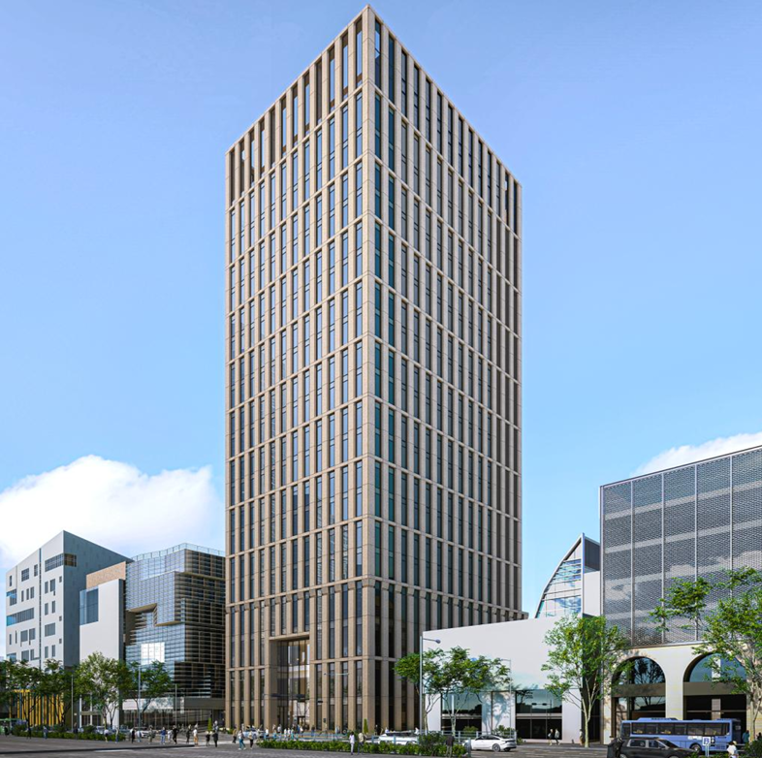
※. Appendix. 1
논현 PJT 개발 계획
■ 개발 개요
주 소 | 논현동 55-12, 13, 14, 16, 19번지 (논현역 교차역세권)
대지면적 | 1,035평 (3,420.5 ㎡)
연면적 / 주차 | 13,449평 ( 44,559㎡) / 주차면 220대 * 지하 7층 ~ 지상 20층
건폐율 / 용적률 | 59.4% / 799.5% (법정 60% / 800%)
용 도 | 제3종일반주거 (250%) → 일반상업 (800%) * 서울시 역세권 활성화 사업
사업법인 | 코람코제165호일반사모부동산투자회사
■ 개발 일정
① (’25.4) 펀드설립 (토지매매계약 체결)
② (’26.12) 건축허가 완료
③ (’27.3) 착공
④ (’30.6) 준공
⑤ (’33.6) 청산 (청산 후 임대 可)
■ 사업성 전제
시설 |  | 규모 | 기준
개발 원가 | 토지비 | 1,035평 | 2,050억 (2억 / 평)
 | 공사비 | 13,465평 | 직접공사비 1,480억 (1,098만 / 평)
운영 전제 | 오피스 (4F~20F) | 전용 5,845평 | ’30년 기준 NOC 37만, +2% / 년 상승 (’26년 기준 34만)
 | 상업시설 (B2F ~ 2F) | 전용 1,161평 | ’30년 기준 평균 NOC 28만, +2% / 년 상승 (’26년 기준 25만)
 | 매각가 추정 | - | 6,540억 (Cap.Rate 4%, 처분시점 NOI 262억)
■ 금융구조화
❍ 총 사업비 5,800억, 센트럴 투자 495억 (Equity)
(단위 : 억원)
총 사업비 (5,800억) |  | 조달 금액 (5,800억)
토지비 (2억/평) | 2,149 (37%) | Equity​ (27%, 1,470) | 1종 | 살리다제일차 970 (17%)
공사비 (1,090만/평) | 1,480 (25%) |  | 2종 | 센트럴 495 (9%)
 |  |  |  | 코람코 5 (0.1%)
금융비 | 750 (13%) | PF대출 (73%) | 4,330 (73.9%)
부대비 (용역비 등) | 1,421 (25%)

Slide 12


■ 사업구조
❍ 회사형 펀드 (간접투자기구)
논현 PJT
(회사형 펀드)
토지비
2,149억
NH SPC
970억
* 세 포함
Equity 1,470억
토지매각
2,050억
공사비
1,480억
센트럴 495억
(토지 매도인 · 출자자 · PM)
코람코 5억
PF대출
4,330억
금융비
750억
용역비 등
1,421억
사업비 사용
재원 조달
[5,800억]
[5,800억]
■ 1종 주주 조달 구조 (정산계약)
* 이자 · 수수료 제외 970억 출자
NH SPC
1,000억 출자
논현 Fund
(코람코 제165호부동산투자회사)
1종 주주
(배당 5%/년+처분수익 30%)
ABCP
(이자+처분수익 3%)
1,000억
투자
처분수익 27%
2종 주주
(잔여배당+처분수익 70%)
정산 계약
투자자
* 정산계약 투자자 → 처분수익 총액 3% 배당 (처분수익 30% 中 10%) / 당사 → 처분수익 97% 배당

Slide 13
■ 개발단계 Cash Flow
(단위 : 억원)
구 분 |  | ’25 | '26 | '27 | '28 | '29 | '30 | 계
Cash In (+) | Equity | 200 | 1,270 | - | - | - | - | 1,470
 | PF | - | 983 | 671 | 1,102 | 1,135 | 439 | 4,330
 | 계 | 200 | 2,253 | 671 | 1,102 | 1,135 | 439 | 5,800
Cash Out (-) | 토지비 | 103 | 2,046 | - | - | - | - | 2,150
 | 직접공사비 | - | - | 242 | 537 | 519 | 181 | 1,479
 | 간접공사비 | 9 | 29 | 78 | 12 | 18 | 66 | 212
 | 금융비 | - | 150 | 84 | 134 | 196 | 119 | 683
 | 1종배당이자 | - | 18 | 44 | 44 | 44 | 7 | 156
 | 예비비 | 81 | △ 62 | 29 | 25 | 11 | △ 21 | -
 | 부대비 | 7 | 71 | 195 | 351 | 347 | 86 | 1,058
 | 계 | 200 | 2,253 | 671 | 1,102 | 1,135 | 439 | 5,800
합계 |  | - | - | - | - | - | - | -
■ 운영단계 Cash Flow
(단위 : 억원)
구 분 |  | ’30 | '31 | '32 | '33 | 계
Cash In (+) | 운영이익 | 83 | 293 | 299 | 176 | 852
 | 매각대금 | - | - | - | 6,540 | 6,540
 | 보증금 | 187 | - | - | - | 187
 | 담보대출 | 4,312 | - | - | - | 4,312
 | 계 | 4,583 | 293 | 299 | 6,717 | 11,892
Cash Out (-) | 운영비용 | 137 | 49 | 48 | 108 | 341
 | 대출이자 | 97 | 186 | 186 | 108 | 577
 | 1종배당 | 24 | 48 | 48 | 28 | 148
 | 대출상환 | 4,330 | - | - | 4,312 | 8,642
 | 보증금 | - | - | - | 187 | 187
 | 계 | 4,588 | 282 | 282 | 4,742 | 9,894
합계 |  | △ 5 | 11 | 17 | 1,975 | 1,998
잔액누계 |  | △ 5 | 6 | 23 | 1,998 | 528
* PF상환
* 매각
* 1,998억 中 원금 1,470억 차감 528억 매각배당 재원임. 528억 中 512억 (97%) 당사 건물 매각이익

Slide 14
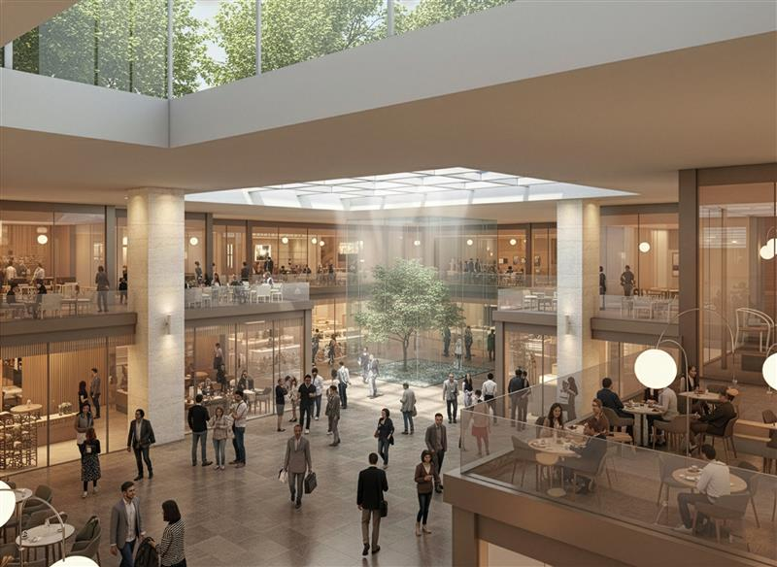
※. Appendix. 2
센텀 PJT 개발 계획
■ 개발 개요
주 소 |  | 부산광역시 해운대구 우동 1492
대지면적 |  | 4,995평 (16,515 ㎡) * 토지 감정가 2,500억
연면적 / 주차 |  | 82,200평 (269,970 ㎡) / 주차면 1,800대 수준 * 면적 변동 可
건폐율 / 용적률 |  | 49% / 1,080%
용 도 | 해당 부지 | 중심상업지역 / 도심엔터테이먼트지구 (UEC) * 주택, 오피스텔 불허
 | 인접 부지 | 롯데 百 * UEC, 판매, 문화시설 외 불허 퀀텀 랜드마크 타워 * 국제업무지구 IBC, 오피스텔 可
■ 개발 일정
① (’26.8) 운용사 선정
② (’26.10) 인허가 착수
③ (’27.上) SPC 설립
④ (’27.下) 토지 계약
⑤ (’28.上) 건축허가 완료, 착공
⑥ (’33.6) 준공
[ 레지던스 ]
92실
(1.3만평)
타워1 (64F)
[호텔]
300실
(2.1만평)
타워2 (49F)
[시니어 레지던스]
300실
(2.3만평)
[오피스]
1만평
(1.4만평)
포디움 (부대시설)
부대시설
PARKING(B2~B7F)
■ 사업성 전제
시설 |  | 규모 | 기준
타워1 (64F) | 레지던스 | 92실 | 회원권 1실당 33.8억원 (2.8억 ⅹ 12구좌) / ADR 76만원 / OCC 75%
 | 호텔 | 300실 | ADR 60만원 / OCC 75%
 | 오피스 | 1만평 | NOC 23만원 / 공실률 2%
타워2 (49F) | 시니어 레지던스 | 300실 | 보증금 / 월이용료 - 40평 : 20억원 / 770만원, 25평 : 13억원 / 620만원 * 40평 : 240실 / 25평 : 60실
포디움 | 상업시설 | 7천평 | NOC 35만원 (신세계 위탁운영) * 리테일 1,500평 / 메디컬 2,000평 / 기타 800평 등

Slide 15
■ 금융구조화
❍ 총 사업비 1.68조, Equity 0.3조 中 당사 0.1조 투자 / 자금 조달 구성 (Equity / 임대 보증금 / PF 대출) 적정 비율 검토 中
(단위 : 억원)
총 사업비 (1.6조) |  |  | 조달 금액 (1.6조)
건축비 | 10,670 (64%) | * 1,250만원/평 | Equity​ | 3,590 (20%)
토지비 | 2,640 (16%) | * 부대비 포함 | PF​ 대출 | 8,370 (50%)
금융비 | 1,610 (9%) | * All-in 7.2%
 |  |  | 보증금 | 4,860 (29%) | * 레지던스, 시니어
용역비 등 | 1,900 (11%) | * 설계비, 마케팅비
■ 사업구조도
百 토지 매각 (2,500억)
百 이익 | 2,500억 (토지매각)
투자자 이익(IRR) * 3년차 매각 | 우선주 : 12% (투자 897억 / 수익 948억) 보통주 : 14% (투자 1,614억 / 수익 2,426억) 신세계 : 6.5% (투자 1,076억 / 수익 599억) * 위탁수수료 별도
장점 | 百 토지대 즉시 현금화
단점 | 신세계 낮은 수익률
세무 | 토지 매각 시 양도세 즉납 * 598억 = (공정가 2,500 – 장부가 300) ⅹ 27.2%
* 사업비 : 1.68조
토지 매각 (2,500억)
현금 2,500억
SPC (Project Reits)
Equity
(총 3,588억)
우선주 (25%)
보통주 (45%)
신세계 (30%)
1,076억
■ 투자기준지표
구분 | 지표 | 비고
BEP | 6차년 | 인테리어, FF&E 감가상각 종료 (연간 677억 / 내용연수 5년) → 흑자 전환
ROI (3년) | 56% | 수익 599억 ÷ 투자금 1,076 억
투자 회수 | 7년 | 7년 (개발 5년 + 운영 2년) 후 자산 매각 시, 투자 회수 可
IRR (7년) | 6.5% | 위탁운영수수료 (70억 수준 예상) 수익 고려 시, IRR 7.7%

Slide 16
■ 개발단계 Cash Flow
착공
준공
(단위 : 억원)
구 분 |  | 상세내용 | ’27 말 | ’28 | ’29 | ’30 | ’31 | ‘32 | 계
Cash In (+) | Equity |  | 3,588 |  |  |  |  |  | 3,588
 | 先 보증금 | 레지던스 / 시니어 |  |  | 695 | 1,390 | 1,390 | 1,390 | 4,865
 | 계 |  | 3,588 |  | 695 | 1,390 | 1,390 | 1,390 | 8,453
Cash Out (-) | 토지비 | 토지 2,500 + 부대 140 |  | 2,640 |  |  |  |  | 2,640
 | 건축비 | 평당 1,250만원 / 공정률 기준 |  | 499 | 2,141 | 2,141 | 3,747 | 2,141 | 10,671
 | 금융비 (배당 / 이자) | 우선주 5% / PF All-in 7.2% |  | 45 | 162 | 256 | 502 | 645 | 1,610
 | 용역비 등 | 설계비, 마케팅비 등 |  | 145 | 373 | 372 | 642 | 371 | 1,903
 | 계 |  |  | 3,329 | 2,676 | 2,770 | 4,892 | 3,158 | 16,824
현금 잔액 (부족액) |  |  | 3,588 | 258 | △1,722 | △1,380 | △3,502 | △1,768 | △8,371
PF대출 |  |  |  |  | 1,722 | 1,380 | 3,502 | 1,768 | 8,371
(5%)
(25%)
(45%)
(80%)
(100%)
■ 운영단계 Cash Flow
청산
(단위 : 억원)
구 분 |  | 상세내용 | ’32 말 | '33 | '34 | '35 초 | 계
Cash In (+) | 담보대출 / 보증금 |  | 8,471 | 2,662 | 1,949 |  | 13,082
 | 운영수익 |  |  | 2,117 | 2,433 |  | 4,549
 | 매각대금 | NOI 661 / 매각 Cap.R 6% |  |  |  | 20,682 | 20,682
 | 계 |  | 8,471 | 4,778 | 4,382 | 20,682 | 38,313
Cash Out (-) | 대출 / 보증금 상환 |  | 8,371 |  | 2,660 | 15,287 | 26,318
 | 운영비 / 매각비 | SPC 운영비 연간 20억 포함 |  | 1,656 | 1,804 | 400 | 3,861
 | 담보대출이자 | All-in 5.8% |  | 490 | 308 |  | 798
 | 우선주 | 원금 897 + 매각 634 + 운영 90 |  | 45 | 45 | 1,531 | 1,621
 | 보통주 | 원금 1,614 + 매각 2,426 |  |  |  | 4,040 | 4,040
 | 신세계 | 원금 1,076 + 매각 599 |  |  |  | 1,675 | 1,675
 | 계 |  | 8,371 | 2,191 | 4,817 | 22,933 | 38,313
기말 현금 잔액 |  |  | 100 | 2,686 | 2,251
* 담보
* PF
* 대출 5,811 + 보증금 9,476
* 매각부대비용
* 개발 中 배당 225 미포함

Slide 17
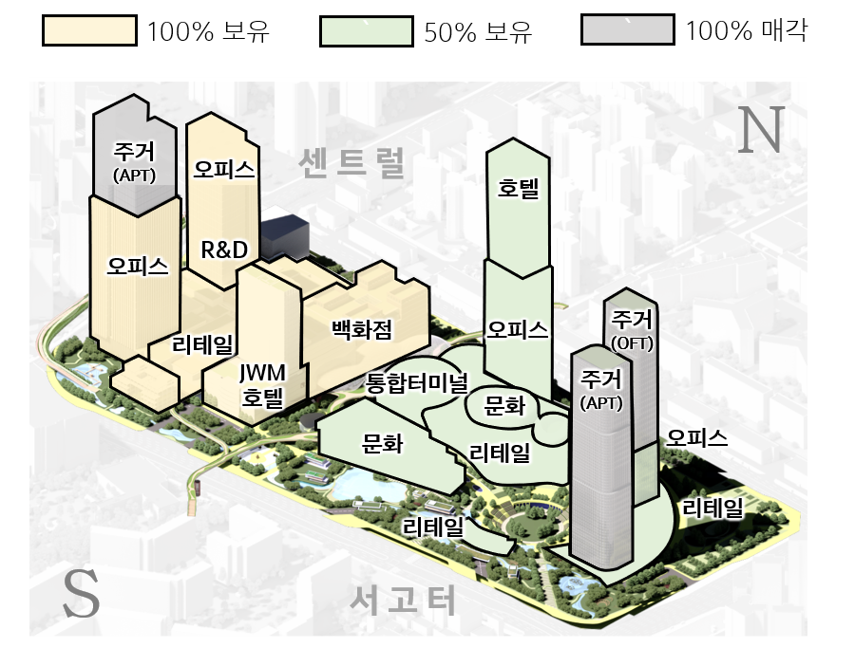
※. Appendix. 3
반포 PJT 개발 계획
■ 개발 개요
주 소 | 서울특별시 서초구 반포동 19-3 외
대지면적 | 4.4만평 (센트럴 1.8 + 서고터 2.6)
연면적 | 53.7만평 (개발 前 14.4만평)
용적률 | 센트럴 800% / 서고터 680%
용 도 | 일반상업지역 / 도시계획시설 (여객자동차터미널)
사업주체 | 신세계센트럴 (직접) / 서고터 REITs (간접)
■ 개발 일정
① (’28~’29) 호남선 임시터미널 리모델링 ② (’29~’36) REITs 설립 / 서고터 공사
③ (’32~’36) 반포천 복원 ④ (’33) 통합터미널 임시사용승인 ⑤ (’33~’39) 센트럴 공사
⑥ (’39) 전체 완공 ⑦ (’41) 서고터 REITs 지분 50% 매각
센트럴
호남선
터미널
현 경부·영동
터미널
센트럴
임시터미널
경부선
①
경부선
②
센트럴
임시터미널
경부선
①
경부선
②
센트럴
경부선
①
경부선
②
임시터미널
교량공사
반포천복원
반포천복원
①
② ~ ③
④ ~ ⑤
⑥ ~ ⑦
■ 사업성 전제
*’연 상승률 : 물가 1.8%, 임대료 2.8% (CPI + 1%p)
구분 | 시설 | 규모 | ’40년 매출 (근기)
센트럴 (직접) | 오피스 A · B | 9.7만평 | 4,000억 (평당 月 임대료 32만 / 관리비 11만)
 | 호텔 (JW) | 379실 | 1,570억 (ADR 58만 / OCC 80% / 부대시설 = 객실매출 × 1.4배)
 | 백화점 (강남점) | 영업 2.6만평 | 1,670억 (연 매출 3.3조 / 수수료율 5%)
 | 빌리지 | 영업 1.2만평 | 640억 (연 매출 1.3조 / 수수료율 5%)
서고터 (REITs) | 오피스 C | 3.9만평 | 1,960억 (평당 月 임대료 32만 / 관리비 11만)
 | Mall | GLA 2.1만평 | 400억 (연매출 8,000억 / 수수료율 5%)
 | 아케이드 | 전용 7,000평 | 270억 (평당 月 32만)
 | 럭셔리 호텔 (7성급) | 400실 | 230억 (ADR 130만 / OCC 75% / 마스터리스 7%)
 | 터미널 | 4.2만평 | 25억 (연매출 350억 / 수수료율 7%)
 | 아트&뮤지엄 · 공연장 | 7,000평 · 9,570평 | 60억 (연매출 600억 · 240억 / 수수료율 7%)
’40년 운영매출 합계 |  |  | 10,800억
* 개발기간 분양매출 총 7조원 별도

Slide 18
■ 사업구조
❍ 센트럴 직접 개발 / 서고터 간접 개발 (Project REITs) ※ 서고터 직접개발 실익 재검토중
센트럴
직접 개발
서고터
센트럴 | 직접 개발 : 핵심 자산 (百, JWM) 지속 보유 목적
서고터 | 간접 개발 : AMC 설립 → 지배권 강화 / 수수료 절감 유동화 유리 (필요 時 지분매각 可)
서고터 Pj REITs
■ 금융구조화
❍ 총 사업비 19.9조 (센트럴 7.9 / 서고터 12.0)
(단위 : 조원)
총 사업비 (19.9조) |  |  | 재원 조달 (19.9조)
토지비 | 7.1 | 센 3.1 (@1.7억 × 1.8만평) 서 4.0 (@1.5억 × 2.6만평) * ’25년 감평 적용 | Equity | 7.1 | 센트럴 부지 3.1조 서고터 4조 Pj. REITs 현물출자 * 개발단계 토지비 조달 · Equity 투자자 불필요
공사비 | 8.6 | 직접공사비 5.6 (@0.1억) * 센 1.6 + 서 4.0 간접공사비, 공공기여 등 2.9 * 센 1.6 + 서 1.3
금융비 | 2.0 | 이자비용 1.8 (年 7%) 수수료 0.2 (年 0.35%) | PF 대출 | 8.0 | 전액 선순위 (단일 Tr.) 7%
제세공과 | 1.3 | 취득세 0.7 (보존등기 0.5, 서고터 RIETs 0.2) 재산세, 종부세, 부담금 등 0.6 | 先 분양 대금 | 4.8 | 분양대금 7.0 中 사업비 활용 分 4.8 (센 1.0/ 서 3.8) * 센 APT 전용 72평, 1.2억/평, 144세대 * 서 APT 전용 40평, 1.1억/평, 710세대 * 서 OFT 전용 40평, 1.1억/평, 560실
기타 | 0.9 | 수분양자 보상비 0.2 예비비 등 부대비용 0.7
■ 사업이익 (준공 후 운영 10년)
(단위 : 조원)
구분 | 금액 | 비고
개발 기간 (’29 ~ ’39) | 0.2 (서 0.2) | 분양이익 1.9 (센 0.2 + 서 1.7) → 전액 사업비 재투자 서고터 REITs 배당이익 0.2 * ’35년 先 준공 ~ ’38년 전체 준공
준공 후 10년 운영 (40 ~ ’49) | 2.8 (센 2.1+ 서 0.7) | 센트럴 운영이익 5.5 → 담보대출 3.4 상환 → 잉여 현금 2.1 서고터 REITs 배당이익 0.7 * 지분 매각 후 50% 유입 기준
서고터 REITs 지분 50% 매각 (’41) | 2.0 (서 2.0) | 준공 후 5년 內 지분 매각 의무 (총 3.8조 中 50%)
소 계 | 5.0 (센 2.1 + 서 2.9)
보유 자산 운영이익 ’49년 기준 | 0.8/年 (센 0.7 + 서 0.1) | 자산가치 22.7조 (센 19.9 + 서 2.8)
개발이익 합계 | 27.7조 | 사업이익 5.0조 + 잔여 자산 22.7조
■ 사업성
구분 | 지표 | 비고
BEP | 1차년 | 세전이익 발생 시점
ROI (준공+10Y) | 290% | 개발이익 27.7 ÷ Equity 7.1조
투자 회수 | 착공 18년차 (준공 + 7Y) | 순투자비 5.8조 (총 사업비 19.9 – 토지비 7.1 - 분양매출 7.0) 회수기간
IRR (준공+10Y) | 7.1% | ’28년 토지비 투입 ~ ’49년 (준공+10Y) 누계

Slide 19
■ 개발단계 Cash Flow
❍ 사업비 12.9조 (토지비 7.1조 제외) → PF 7.7조 / 先 분양대금 5.2조
▼ 착공
(단위 : 조원)
▼ 준공
센트럴 |  | 개발 계 (~’39) | ~'29 | '30 | '31 | '32 | '33 | '34 | '35 | '36 | '37 | '38 | '39 | '40
Cash out | 사업비 | 4.8 |  |  |  |  | 0.2 | 0.7 | 0.8 | 0.8 | 0.9 | 0.9 | 0.5 | 0.1
Cash in | 선분양 | 1.0 |  |  |  |  | 0.1 | 0.1 | 0.1 | 0.2 | 0.2 | 0.2 | 0.2 | 0.5
In-out 계 |  | △3.8 |  |  |  |  | △0.2 | △0.6 | △0.6 | △0.7 | △0.7 | △0.7 | △0.3 | 0.4
PF 누계 |  | 3.8 |  |  |  |  | 0.2 | 0.8 | 1.4 | 2.1 | 2.8 | 3.5 | 3.8 | 3.4
서고터 REITs |  | 개발 계 (~’36) | ~'29 | '30 | '31 | '32 | '33 | '34 | '35 | '36 | '37 | '38 | '39 | '40 | ’41
Cash out | 사업비 | 8.0 | 1.2 | 1.1 | 1.2 | 1.3 | 1.2 | 1.0 | 0.8 | 0.2
 | 배당 | 0.0 |  |  |  |  |  |  |  | 0.0 | 0.1 | 0.1 | 0.1 | 0.1 | 0.1
 | 소계 | 8.0 | 1.2 | 1.1 | 1.2 | 1.3 | 1.2 | 1.0 | 0.8 | 0.2 | 0.1 | 0.1 | 0.1 | 0.1 | 0.1
Cash in | 선분양 | 3.8 |  | 0.3 | 0.5 | 0.6 | 0.7 | 0.9 | 0.8 |  | 2.0
 | 운영이익 | 0.0 |  |  |  |  |  |  |  |  | 0.1 | 0.1 | 0.1 | 0.1 | 0.1
 | 소계 | 3.8 | 0.0 | 0.3 | 0.5 | 0.6 | 0.7 | 0.9 | 0.8 | 0.0 | 2.1 | 0.1 | 0.1 | 0.1 | 0.1
In-out 계 |  | △4.2 | △1.2 | △0.8 | △0.7 | △0.7 | △0.5 | △0.1 | 0.0 | △0.2 | 2.0
PF 누계 |  | 4.2 | 1.2 | 2.0 | 2.7 | 3.4 | 4.0 | 4.0 | 4.0 | 4.2 | 2.2 | 2.2 | 2.2 | 2.2 | 2.2
분양 법인세
분양 잔금 + 보증금
▼ 착공
▼ 터미널 준공
▼ 준공
분양 잔금 + 보증금
※ PF 상환 : 센트럴 3.8조 = 담보대출 3.4 + 분양잔금·보증금 0.5 – 법인세 0.1 / 서고터 4.2조 = 담보대출 2.2 + 분양잔금·보증금 2.0
■ 운영단계 Cash Flow
❍ 센트럴 (직접 운영)
(단위 : 억원)
구 분 | 1차년 (’40) | 2차년 (’41) | 3차년 (’42) | 4차년 (’43) | 5차년 (’44) | 6차년 (’45) | 7차년 (’46) | 8차년 (’47) | 9차년 (’48) | 10차년 (’49) | 계 (’40~’49)
운영수익 | 7,880 | 8,580 | 9,070 | 9,320 | 9,530 | 9,730 | 9,950 | 10,190 | 10,410 | 10,640 | 95,300
오피스 | 4,000 | 4,630 | 5,060 | 5,230 | 5,370 | 5,500 | 5,640 | 5,790 | 5,940 | 6,090 | 53,250
호텔 | 1,570 | 1,600 | 1,620 | 1,650 | 1,680 | 1,710 | 1,740 | 1,780 | 1,810 | 1,840 | 17,000
판매 | 2,310 | 2,350 | 2,390 | 2,440 | 2,480 | 2,520 | 2,570 | 2,620 | 2,660 | 2,710 | 25,050
운영비용 | 3,440 | 3,600 | 3,730 | 3,800 | 3,860 | 3,930 | 4,000 | 4,070 | 4,150 | 4,220 | 38,810
영업이익 (EBIT) | 4,440 | 4,980 | 5,340 | 5,520 | 5,670 | 5,800 | 5,950 | 6,120 | 6,260 | 6,420 | 56,490
(-) 이자 | 1,880 | 1,680 | 1,460 | 1,370 | 1,140 | 890 | 620 | 340 | 40 | 0 | 9,420
세전이익 | 2,560 | 3,300 | 3,880 | 4,150 | 4,530 | 4,910 | 5,330 | 5,780 | 6,220 | 6,420 | 47,070
(+) 감가상각 | 800 | 800 | 800 | 800 | 800 | 800 | 800 | 800 | 800 | 800 | 7,970
세전현금흐름 | 3,360 | 4,100 | 4,680 | 4,950 | 5,330 | 5,710 | 6,130 | 6,580 | 7,020 | 7,220 | 55,040
❍ 서고터 (간접개발-마스터리스)
구 분 | 1차년 (’40) | 2차년 (’41) | 3차년 (’42) | 4차년 (’43) | 5차년 (’44) | 6차년 (’45) | 7차년 (’46) | 8차년 (’47) | 9차년 (’48) | 10차년 (’49) | 계 (’40~’49)
운영수익 | 2,950 | 3,020 | 3,080 | 3,160 | 3,230 | 3,300 | 3,370 | 3,470 | 3,540 | 3,620 | 32,000
오피스 | 1,960 | 2,010 | 2,060 | 2,120 | 2,170 | 2,220 | 2,280 | 2,340 | 2,400 | 2,460 | 21,470
호텔 | 240 | 240 | 240 | 250 | 250 | 260 | 260 | 270 | 270 | 280 | 2,510
판매 | 670 | 680 | 690 | 700 | 720 | 730 | 740 | 760 | 770 | 780 | 7,120
기타* | 80 | 90 | 90 | 90 | 90 | 90 | 90 | 100 | 100 | 100 | 900
운영비용 | 1,670 | 1,680 | 1,690 | 1,700 | 1,720 | 1,730 | 1,740 | 1,760 | 1,770 | 1,780 | 17,110
영업이익 (EBIT) | 1,280 | 1,340 | 1,390 | 1,460 | 1,510 | 1,570 | 1,630 | 1,710 | 1,770 | 1,840 | 14,890
(-) 이자 | 1,370 | 1,370 | 1,370 | 1,370 | 1,370 | 1,370 | 1,370 | 1,370 | 1,370 | 1,370 | 13,700
세전이익 | -90 | -30 | 20 | 90 | 140 | 200 | 260 | 340 | 400 | 470 | 1,190
(+) 감가상각 | 1,030 | 1,030 | 1,030 | 1,030 | 1,030 | 1,030 | 1,030 | 1,030 | 1,030 | 1,030 | 10,300
서고터 귀속 배당 | 940 | 500 | 525 | 560 | 585 | 615 | 645 | 685 | 715 | 750 | 6,660
* 기타 : 문화시설 (공연장, 미술관, 옥션, 아카데미 등), 터미널 등
* 서고터 배당 : ’41년 지분 50% 매각 후 배당금액 기준

Slide 20
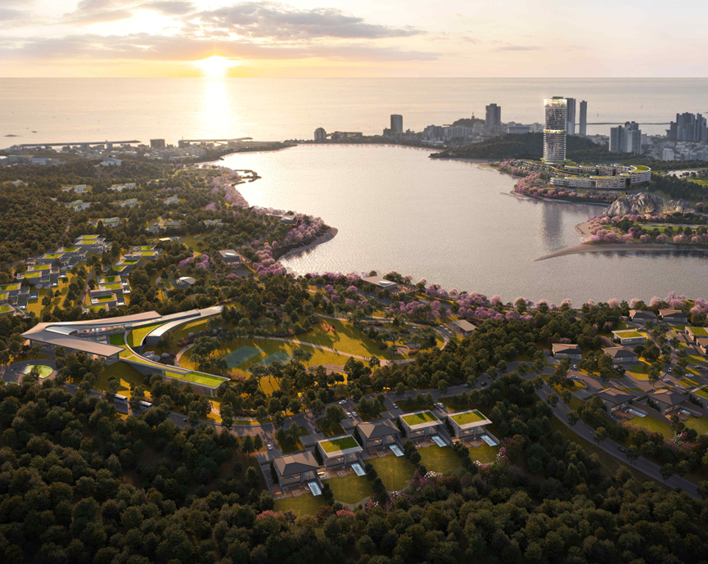
※. Appendix. 4
영랑호 PJT 개발 계획
■ 개발 개요
주 소 | 강원도 속초시 금호동 610-20번지 일원
대지면적 | 399,129평 (1,319,435 ㎡)
연면적 / 주차 | 50,197평 (165,940 ㎡)
건폐율 / 용적률 | 5% / 16%
용 도 | 자연녹지지역, 관광단지, 유원지
■ 개발 일정 (개발 방식 / 금융 구조화 미정)
① (’26.下) 적정 규모 / 개발 관련 컨설팅 최종보고
② (’28.下) 세부조성계획 승인
③ (’29 下 / 32. 下) 착공 / 준공
* 인허가 및 공사기간 보수적 가정
■ 총 사업비 / 자금 조달계획
(단위 : 억원)
총 사업비 (1.46조) |  |  | 총 조달금액 (1.46조)
건축비 | 9,532 (65%) | 평균 공사비 1,332만원/평 | Equity | 876 (6%) | 토지 매입금액 (토지비 46%)
토지비 | 1,891 (13%)
금융비 | 707 (5%) | 금리 연 7% 수준 | 분양수입 | 2,763 (19%) | 준공 전 분양률 50% 가정, 70% 대출상환
용역비 등 | 2,466 (17%) | 제세공과금, 일반관리비 등 | PF | 10,957 (75%) | 1.1조 한도대출 (Tr.A)
■ 투자 기준 지표 (3개 이상 충족)
 | 전체 시설 기준 | 비 고
투자 회전율 | 2.72 | 1년차 매출 2,386억 (분양 1,935 + 운영 451) ÷ 당사 Equity 876억
BEP | 1차년 | 1년차 세전이익 164억 (분양이익 포함)
ROI | 342.7% | 배당총액 3,002억 (운영 803 + 매각 2,199) ÷ 당사 Equity 876억
투자 회수 | 12차년 | 현금유입누계 (세전이익+감가상각-법인세) > 총 투자비, 부지비 제외
IRR | 13.6% | Equity 876억 납입 → 배당 3,002억 + 자본금 반환 876억, '27.4~'42.12

Slide 21
■ 개발단계 Cash Flow
(단위 : 억원)
구 분 |  | 상세내용 | ’29 | ’30 | ’31 | ’32 | 계
Cash In (+) | Equity | 현물출자 (센트럴) | 876 | - | - | - | 876
 | 분양대금 | 분양수입 30% 유입분 | - | - | 434 | 727 | 1,161
 | 회원제 보증금 | 회원제 보증금 30% 유입분 | - | - | 598 | 1,004 | 1,602
 | PF | 한도대출 2조원, 연 7% | 955 | 1,878 | 2,841 | 5,281 | 10,956
 | 계 |  | 1,832 | 1,878 | 3,873 | 7,012 | 14,595
Cash Out (-) | 토지비 | 토지매입, 국공유지, 잔여부지 등 | 1,549 | 342 | - | - | 1,891
 | 공사비 | 직접 7,874 + 간접 407 | 11 | 638 | 2,875 | 4,757 | 8,281
 | 금융비 | 한도대출 이자 (연 7%) | 18 | 124 | 273 | 292 | 707
 | FF&E | 29,110평 × 평당 약 430만원 | - | - | 104 | 1,146 | 1,250
 | 용역비 등 | 일반관리비, 분양비, 제세공과금 등 | 54 | 374 | 621 | 816 | 1,865
 | 기존회원권 보상 | 200억 × 3회 | 200 | 400 | - | - | 600
 | 계 |  | 1,832 | 1,878 | 3,873 | 7,012 | 14,595
기말 잔액 |  |  | - | - | - | - | -
잔액 누계 |  |  | - | - | - | -
■ 운영단계 Cash Flow
청산
(단위 : 억원)
구 분 |  | ’33 | ’34 | ’35 | ’36 | ’37 | ’38 | ’39 | ’40 | ’41 | ’42 | ’43 | ’44 | 계
Cash In (+) | 분양수익 | 1,935 | 1,935 | - | - | - | - | - | - | - | - | - | - | 3,870
 | 운영수익 | 451 | 829 | 1,009 | 1,042 | 1,063 | 1,085 | 1,105 | 1,128 | 1,150 | 1,175 | 1,197 | 1,220 | 12,454
 | 회원제보증금 납입 | 2,671 | 2,671 | - | - | - | - | - | - | - | - | - | - | 5,342
 | 매각대금 | - | - | - | - | - | - | - | - | - | - | - | 12,610 | 12,610
 | 계 (A) | 5,057 | 5,435 | 1,009 | 1,042 | 1,063 | 1,085 | 1,105 | 1,128 | 1,150 | 1,175 | 1,197 | 13,830 | 34,276
Cash Out (-) | 운영비 (제세 포함) | 377 | 692 | 844 | 872 | 889 | 908 | 925 | 942 | 961 | 981 | 999 | 1,019 | 10,409
 | 이자비용·법인세 | 361 | 375 | 327 | 327 | 327 | 327 | 327 | 327 | 327 | 327 | 327 | 965 | 4,644
 | 배당 (Equity 포함) | 614 | 189 | - | - | - | - | - | - | - | - | - | 3,075 | 3,878
 | 대출·보증금 상환 | - | - | - | - | - | - | - | - | - | - | - | 15,348 | 15,348
 | 계 (B) | 1,352 | 1,255 | 1,171 | 1,199 | 1,216 | 1,234 | 1,251 | 1,270 | 1,288 | 1,308 | 1,327 | 20,407 | 34,278
Cash in-out 계 (A-B) |  | 3,705 | 4,180 | △162 | △157 | △153 | △149 | △146 | △142 | △138 | △133 | △130 | △6,577
기말 현금 잔액 |  | 3,705 | 7,885 | 7,724 | 7,567 | 7,414 | 7,265 | 7,119 | 6,978 | 6,840 | 6,707 | 6,577 | -
* 운영 (’33~’41) : 영업이익 △31억~1억 수준(감가상각비 196억 반영)으로 배당 無 → 기말 현금은 ’42 회원제보증금 반환 재원으로 보유

Slide 22
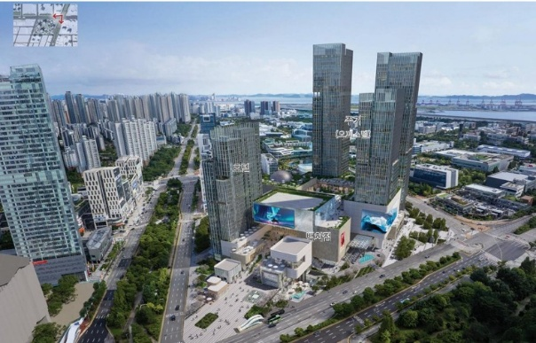
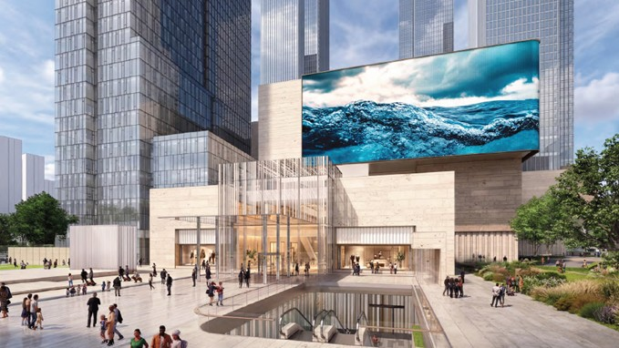
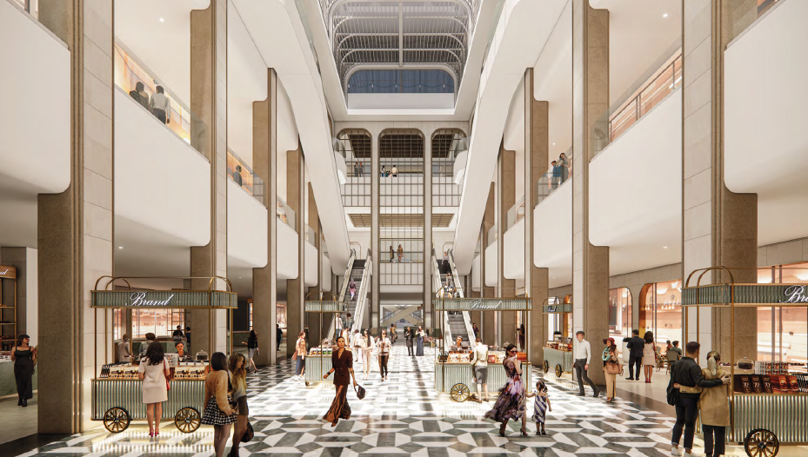
※. Appendix. 5
송도 PJT 개발 계획
■ 개발 개요
주 소 |  | 인천광역시 연수구 송도동 10-1, 10-2, 10-3번지 일원
대지면적 |  | 17,351평 (57,359 ㎡) * 토지 감정가 3,500억
연면적 / 주차 |  | 161,200평 (532,893 ㎡) / 주차면 4,104대
건폐율 / 용적률 |  | 50% / 490%
용 도 | 해당 부지 | 일반상업지역 * 공동주택, 노유자시설 불허
 | 인접 부지 | 롯데몰 (15,741평, 쇼핑몰+호텔) 이랜드몰 (6,000평, 쇼핑몰+호텔+오피스+오피스텔)
주거
(오피스텔)
호텔
백화점
■ 개발 일정
① (’26.下) 인허가 접수 / 호텔 명도 / 해외설계 완료
② (’27.3) 호텔 철거 착공
③ (’28.4) 착공 / 분양
④ (’32.下) 준공
* 인허가 및 공사기간 보수적 가정
■ 사업성 전제
(단위 : 억원)
시설 |  | 규모 | 계 | 전제
개발 원가 | 토지비 | 1.7만평 | 2,348 | 백화점 1,061억, 호텔 238억 오피스텔 1,049억 (연면적 기준 배분)
 | 공사비 | 연면적 16만평 | 17,002 | 백화점 971만/평, 호텔 1,640만/평 오피스텔 1,000만/평
 | 회사채, CP | 합계 7,870억 | 1,760 | 조달금리 일괄 4% 적용
분양 전제 | 오피스텔 | 714실 | 12,963 | 전용 평균 평당가 44백만원 (전용 36평 기준 15.8억)
운영 전제 | 백화점 | 72,100평 | - | 1년차 매출 9,100억 기준 (쇼핑몰 + 백화점 Hybrid 모델, 百 MD기획팀 제공)
 | 호텔 | 240실 | - | 1년차 ADR 32만, 이후 +3%/년 상승, OCC 65% (Marriott 급 브랜드 기준)

Slide 23
■ 사업구조
❍ ㈜인천신세계 자체 개발/운영
토지소유주 : ㈜인천신세계
① 투자자 이익 (전략실 기준) | · 신세계 : IRR 6.6% (투자 9,732억 / 수익 29,314억)
② 투자자 이익 (실 배당기준) | · 신세계 : IRR 7.0% (투자 3,685억 / 수익 18,101억)  GIC : IRR 9.1% (투자 2,456억 / 수익 12,067억)
기타사항 | · 오피스텔 사업비 분양불  추가사업비 발생 可  대규모 회사채 조달 부담, PF 대출도 고려 中
* 전략실 대규모 투자 기준 청산가치 추정
인천신세계 주주 구성
Equity
(총 6,141억)
신세계 60%
(3,685억)
GIC 40%
(2,456억)
* 20년 후 매각 전제 (백화점 Cap 6%, 호텔 Cap 5%)
■ 금융구조화
❍ 총 사업비 2.5조, 신세계 투자 0.97조 : Equity 0.37조 / 회사채 0.6조 (CP : 준공 전 부족 공사비 단기 차입)
(단위 : 억원)
총 사업비 (2.5조) |  | 조달 금액 (2.5조)
건축비 | 17,002 (67%) | Equity​ | 6,141 (24%)
토지비 | 2,348 (9%) | 회사채 | 6,141 (24%)
금융비 | 1,760 (7%) | CP (분양 잔금 유동화) | 3,973 (16%)
용역비 등 | 4,136 (17%) | 오피스텔 분양대금 | 8,991 (36%)
■ 투자 기준 지표 (3개 이상 충족)
 | 전체 시설 기준 | 비 고
투자 회전율 | 0.98 | 1차년 매출 / 총투자비,
BEP | 3차년 | 세전 이익, 차입이자 포함
ROI | 202% | 배당총액 ÷ 총 투자비, 20년 기준
투자 회수 | 10년 | 현금유입누계 (세전이익+감가상각-법인세) > 총 투자비, 부지비 제외
IRR | 6.6% | 누계 영업현금흐름 + 청산가치, 20년 기준

Slide 24
■ 개발단계 Cash Flow
(단위 : 억원)
구 분 |  | 상세내용 | ~’26말 | ‘27 | ’28 | ’29 | ’30 | ’31 | ‘32 | 계
Cash In (+) | Equity (신세계) |  | 1,897 | 240 | 200 | 200 | 200 | 200 | 748 | 3,685
 | Equity (GIC) |  | 83 | 460 | 200 | 200 | 200 | 200 | 1,113 | 2,456
 | 회사채 (신세계) |  | 2,150 | - | 200 | - | - | 3,791 |  | 6,141
 | CP (신세계) |  | - | - | - | - | - |  | 3,973 | 3,973
 | 분양대금 | 오피스텔 / 판매시설 분양대금 |  |  | 660 | 970 | 2,992 | 2,395 | 1,974 | 8,991
 | 계 |  | 4,130 | 700 | 1,260 | 1,370 | 3,392 | 6,586 | 7,808 | 25,246
Cash Out (-) | 토지비 | 취득가액 | 2,348 | - | - | - | - | - | - | 2,348
 | 건축비 | 평당 1,250만원 / 공정률 기준 | - | - | 795 | 877 | 2929 | 5782 | 6,619 | 17,002
 | 금융비 | 회사채, CP 조달 4% | 762 | 106 | 108 | 108 | 109 | 301 | 266 | 1,760
 | 용역비 등 | 제세공과금, 설계비 등 | 1,007 | 373 | 591 | 385 | 354 | 503 | 923 | 4,136
 | 계 |  | 4,117 | 479 | 1,494 | 1,370 | 3,392 | 6,586 | 7,808 | 25,246
기말 잔액 |  |  | 13 | 221 | ❒ 234 | - | - | - | - | -
잔액 누계 |  |  | - | 234 | - | - | - | - | -
■ 운영단계 Cash Flow
(단위 : 억원)
구 분 |  | 상세내용 | ’32 | ’33 | '34 | '35 | '36 | '37 | '38 | ‘39 | ’40 | ‘41 | ‘42
Cash In (+) | 관리이익 | 영업이익-차입이자 | 2,300 | 336 | 111 | 22 | 77 | 142 | 474 | 490 | 525 | 560 | 610
Cash Out (-) | 법인세 | 백화점+호텔 | - | 560 | - | - | - | - | 65 | 119 | 127 | 136 | 148
 | 계 (당기순이익) |  | 2,300 | 896 | 111 | 22 | 77 | 142 | 409 | 372 | 398 | 425 | 462
배당 | 배당가능이익 | 보유현금 + 당기순이익 | *2,300 | 1,404 | 1,293 | 1,015 | 392 | 142 | 409 | 372 | 398 | 425 | 462
 | 배당금 (A) | 이익준비금 적립 후 (부채비율 100% 이하 유지) | - | - | 270 | 630 | 353 | 128 | 368 | 334 | 358 | 382 | 462
 | 감액배당 (B) | 회계상 자본 차감 후 배당 | - | - | - | - | 180 | 340 | 186 | 186 | 186 | 186 | 186
 | 총 배당액 (A+B) | 배당금 + 감액배당 계 | - | - | 270 | 630 | 533 | 468 | 554 | 520 | 544 | 568 | 648
 | 신세계 (배당) | 운영 7,458 + 매각 10,643 | - | - | 162 | 378 | 320 | 281 | 332 | 312 | 326 | 341 | 389
 | GIC (배당) | 운영 4,971+ 매각 7,096 | - | - | 108 | 252 | 213 | 187 | 222 | 208 | 218 | 227 | 259
* 1년차 운영비 + 세금 + GIC 5년 치 배당 재원으로 부채 미상환
청산
구 분 |  | 상세내용 | ’43 | '44 | '45 | '46 | '47 | '48 | ‘49 | ’50 | ‘51 | ‘52 | 계
Cash In (+) | 관리이익 | 영업이익-차입이자 | 660 | 684 | 707 | 731 | 754 | 779 | 803 | 828 | 854 | 895 | 10,148
 | 매각대금 | 토지 = 연 2%상승 건물 = 원가-감가상각비 | - | - | - | - | - | - | - | - | - | 17,739 | 17,739
Cash Out (-) | 법인세 | 백화점+호텔 | 160 | 165 | 171 | 177 | 182 | 189 | 194 | 200 | 207 | 217 | 3,017
 | 계 (당기순이익) |  | 500 | 519 | 536 | 554 | 572 | 590 | 609 | 628 | 647 | 18,417
배당 | 배당가능이익 | ’32년 주거이익 2,300 반영 | 500 | 519 | 536 | 554 | 572 | 590 | 609 | 628 | 647 | 18,417 | -
 | 배당금 (A) | 이익준비금 적립 후 (부채비율 100% 이하 유지) | 500 | 519 | 536 | 554 | 572 | 590 | 609 | 628 | 647 | 18,417 | 26,857
 | 감액배당 (B) | 회계상 자본 차감 후 배당 | 186 | 186 | 186 | 186 | 186 | 186 | 186 | 186 | 186 | 186 | 3,310
 | 총 배당액 (A+B) | 배당금 + 감액배당 계 | 686 | 705 | 722 | 740 | 758 | 776 | 795 | 814 | 833 | 18,603 | 30,167
 | 신세계 (배당) | 운영 7,458 + 매각 10,643 | 412 | 423 | 433 | 444 | 455 | 466 | 477 | 488 | 500 | 11,162 | 18,101
 | GIC (배당) | 운영 4,971+ 매각 7,096 | 274 | 282 | 289 | 296 | 303 | 310 | 318 | 326 | 333 | 7,441 | 12,067
※ 배당 조건 : 부채비율 100%이하, 이익 잉여금 흑자 시 이익 잉여금 (배당가능이익) 100% 배당
이익준비금 : 이익 잉여금 10% 의무 적립 (자본금 ½ 한도), 감액배당 : 주식발행 초과금 재원에서 배당 (투자금 회수 개념)

Slide 25
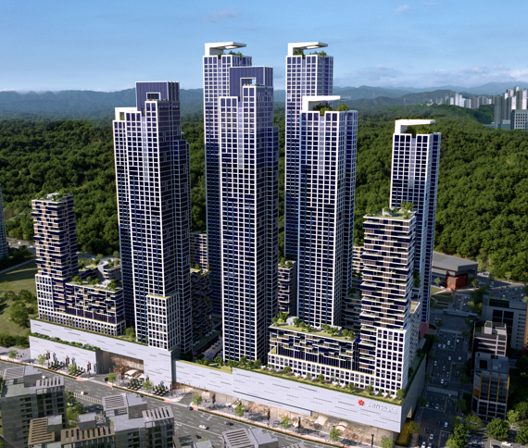
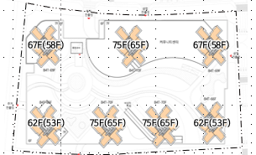
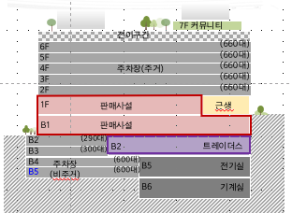
※. Appendix. 6
울산 PJT 개발 계획
■ 개발 개요
주 소 | 울산광역시 중구 우정동 490, 522-1번지 일원
대지면적 | 13,900평 (47,350 ㎡, 신세계 7,360평, 동원개발 6,540평) * 토지 탁상 감정가 2,600억
연면적 / 주차 | 197,602평 (653,229 ㎡) / 주차면 4,751대 * 면적 변동 可
건폐율 / 용적률 | 79.5% / 740%
용 도 | 중심상업지역, 특별계획구역, 지구단위계획구역
■ 개발 일정
① (’27.上) MOU 체결 (百 ↔ 동원개발)
② (’27.下) 지구단위계획 변경승인
③ (’28.上) 간접개발 법인 설립
④ (’28.下 ~ ‘34.下) 인허가 완료 / 착공 ~ 준공
* 인허가 및 공사기간 보수적 가정
■ 사업성 전제
(단위 : 억원)
시설 |  | 규모 | 계 | 전제
개발 원가 | 토지비 | 1.4만평 | 2,600 | 百 (1,420) + 동원개발 (1,180) 기준 (18백만원/평, 탁상 감정가 수준) * 취등록세 125억 별도
 | 공사비 | 연면적 19.7만평 | 19,531 | 주거 1,000만/평, 기타 (판매시설, 문화시설 등) 800만/평, 공기 70개월
사업비 조달 | PF | 분양불 50% | 16,000 | All-in cost 7.00% 적용 (금리 6.65%, 수수료 2%)
분양 전제 | 공동주택 | 2,500세대 | 28,352 | 평균 공급 평당가 31백만원 (전용 35평 기준 11.1억)
 | 판매시설 | 4.8만평 | 2,020 | 평당 공급가 4.2백만원 (계약면적 기준)
 | 근생시설 | 545평 | 136 | 평당 공급가 2.5백만원 (계약면적 기준)

Slide 26
■ 사업구조
❍ (百 + 동원개발) 간접개발기구 설립 (Vehicle 미정)
간접개발기구
투자자 이익 | · 신세계: IRR 10.2% (투자 1,200억 / 수익 1,397억)  동원개발: IRR 10.2% (투자 1,200억 / 수익 1,397억)  기타 : IRR 10.2% (투자 600억 / 수익 698억)
기타 사항 | · 아파트 공사비 50% 분양불  시공사 선정 시 변동 可  주변 시세 比 분양가 高  1군 브랜드 활용 必
간접개발기구 주주 구성
* 투자기간 7년 / 판매시설 Cap rate 5.0% 매각 기준
Equity
(총 3,000억)
신세계 40%
(1,200억)
동원개발 40%
(1,200억)
기타 20%
(600억)
■ 금융구조화
❍ 총 사업비 2.7조 / Equity 0.3조 (신세계 투자 0.12조), PF 1.6조, 분양대금 0.8조
(단위 : 억원)
총 사업비 (2.7조) |  | 조달 금액 (2.7조)
공사비 | 19,531 (72%) | Equity​ | 3,000 (11%)
토지비 | 2,725 (10%) | PF | 16,000 (59%)
금융비 | 1,277 (5%)
용역비 등 | 3,484 (13%) | 분양대금 | 8,017 (30%)
■ 개발단계 Cash Flow
(단위 : 억원)
구 분 |  | 상세내용 | ~’26말 | ‘27 | ’28 | ’29 | ’30 | ’31 | ‘32 | ’33 | ’34 | 계
Cash In (+) | 신세계 | 40% | 1,200 | - | - | - | - | - | - | - | - | 1,200
 | 동원개발 | 40% | 1,200 | - | - | - | - | - | - | - | - | 1,200
 | 기타투자자 | 20% | 600 | - | - | - | - | - | - | - | - | 600
 | PF | 분양불 50%, 중도상환 가정 | - | - | 750 | - | - | 1,100 | 2,800 | 1,900 | 300 | 6,850
 | 분양대금 | 주거 / 판매시설 분양대금 | - | - | 1,336 | 3,119 | 3,913 | 6,011 | 2,835 | 2,839 | 10,456 | 30,508
 | 계 |  | 3,000 | - | 2,086 | 3,119 | 3,913 | 7,111 | 5,635 | 4,739 | 10,756 | 40,358
Cash Out (-) | 토지비 | 百 +동원개발 합계 기준 | 2,725 | - | - | - | - | - | - | - | - | 2,725
 | 공사비 | 주거 1,006만/평, 판매 · 문화시설 등 809만/평 | 18 | 18 | 331 | 1,893 | 3,559 | 5,350 | 5,612 | 2,277 | 473 | 19,531
 | 금융비 | PF all-in cost 7.0% 적용 | - | - | 353 | 99 | 252 | 463 | 790 | 1,064 | △1,744 | 1,277
 | 용역비 등 | 제세공과금, 설계비 등 | 102 | 112 | 887 | 663 | 367 | 184 | 277 | 248 | 644 | 3,484
 | 계 |  | 2,845 | 130 | 1,570 | 2,656 | 4,178 | 5,997 | 6,680 | 3,589 | △627 | 27,017
기말 잔액 |  |  | 155 | △130 | 516 | 464 | △265 | 1,114 | △1,045 | 1,150 | 11,383 | -
잔액 누계 |  |  | 155 | 25 | 541 | 1,004 | 739 | 1,854 | 809 | 1,959 | 13,342 | -

Slide 27
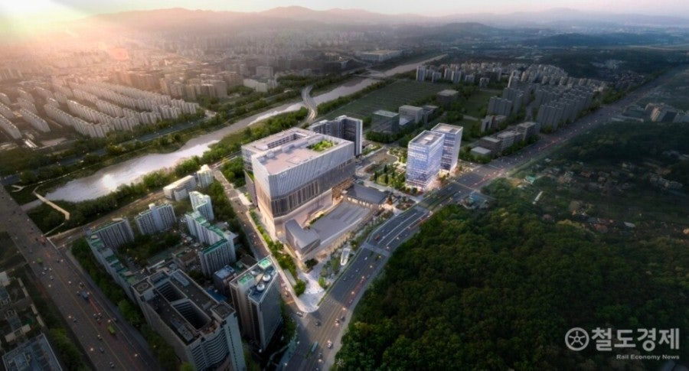
※. Appendix. 7
수서 PJT 개발 계획
■ 개발 개요
주 소 | 서울특별시 강남구 수서동 187번지 일원
대지면적 | 3.1만평
연면적 / 주차 | 16.4만평 (百 연면적 6.5만평) / 주차면 4,500대 수준
건폐율 / 용적률 | 39.29% / 299.64%
용 도 | 일반상업지역, 지구단위계획구역, 고속철도
사업법인 | ㈜수서역환승센터복합개발
복합지원시설
(호텔, 의료, 주차장)
(B8F~21F)
오피스텔
(임대주택)
(B１F~2６F)
오피스
(B5F~19F)
백화점
(1F～１２Ｆ)
수서역 증축동
(B1F~1F)
■ 개발 일정
① (’21.6) 우선협상자 선정 ④ (’29.下) 백화점 착공
② (現) PF 모집 ⑤ (’31.12) 준공
③ (’27.上) 착공 ⑥ (’81.12) 운영종료 (50년)
■ 사업 구조 (BOT) : 사업주가 시설 신축 (Build) → 50년간 시설 운영 (Operation) → 시설 반납 (Transfer)
㈜수서역환승센터복합개발 (SPC)
㈜한화 건설부문 (46.3%)
시공 및 총괄 관리
철도공단
(토지 소유권자)
토지점용료
㈜신세계 (14.24%)
판매시설 책임임차
㈜KT에스테이트 (14.24%)
오피스텔 책임운영
이지스
(7.12%)
AMC
한투증권
(7.12%)
금융주관
헤리티지
(7.12%)
금융자문
미래에셋
(3.57%)
금융주관
철도공단
(0.3%)
토지점용허가
(50년간 운영권)
■ 사업성 전제
시설 | 규모 | 기준
백화점 | 6.5만평 | 1년차 매출 7,400억원 / 최소보장임대료 330억
호텔 | 239실 | 1년차 ADR 21만원 (시장 평균 ADR 19만원 比 110%) OCC 69% (1년차) → 82% (50년 평균)
문화·교육·의료·판매 | 1만평 | 문화·의료 NOC 9만원 / 판매 NOC 10.5만원 / 교육 NOC 7.5만원
오피스 | 3.4만평 | NOC 23만원 (수서효성빌딩 比 140%)
오피스텔 | 892세대 | NOC 17.6만원 (수서역 사이룩스 ’03 준공 比 200%) 전용 10평 이하 79% / 20평 이하 16% / 20평 이상 5%
운수시설 (주차장) | 2.15만평 | 연간 매출 136억 (환승주차장 1,140대 × 日 3.6만원 × 365일 × 1년차 사용률 90%)

Slide 28
■ 금융구조화
❍ 총 사업비 2.6조 (조달 2.6조)
(단위 : 억원)
총 사업비 (2.6조) |  |  | 재원 조달 (2.6조)
건축비 | 1조 5,149억 | 직접공사비 910만원/평 ▪ 16.4만평 中 신축 16만평 기준 | Equity (누적 5.0%) | 1,300억 | 자본금 1,100억 (4.3%) * 百 : 자본금 157억 (現 71억 + 86억) 주주대여금 200억 (0.7%) * 百 : 대여금 29억
금융비 | 4,817억 | All-in 6.7% ▪ 선 6.7% / 중 8.8% / 후 6.0% (한화 신용)
용역비 등 | 4,118억 | 설계·감리 등 2,119억 운영·예비비 등 1,999억 | 운영이익 재투자 (누적 6.4%) | 320억 | 주차장 수입 등
제세공과금 | 1,694억 | 과밀부담금 743억, 취득세 575억, 기타 376억 | PF 대출 (누적 100%) | 2조 4,158억 | All-in 6.7%
* Equity 전제 : 現 자본금 500억 (사업비 比 2.9%) → 증자 후 1,100억 (사업비 比 5.0% 수준)
■ 투자비 · 사업성 (百 시설 기준)
❍ 총 투자비 3,286억
❍ 투자 기준 지표 (3개 이상 충족)
구분 | 항목 | 금액
건축비 (2,600억) | 설계 / 기·전 | 850억
 | 인테리어 | 1,550억
 | 기타 | 200억
지분투자 (686억) | 자본금 | 157억
 | 주주대출 | 29억
 | 임대보증금 | 500억
* 지분 투자 배당금 제외한 수익
구분 | 기준 지표 | 비고
투자 회전율 | 2.25 | 1년차 매출 7,400억 ÷ 百 투자비 3,286억
BEP | 3차년 | 금융비 포함 세전 이익
ROI (20년) | 201.6% | (현금흐름누계 9,910억 – 투자비 3,286억) ÷ 투자비 3,286억
투자 회수 | 9년 | 투자비 3,286억 회수 기간
IRR (20년) | 13.2% | 누계 현금흐름, 20년 기준 * 건물 잔존가 제외
* 백화점 임대료: MAX (기본 임대료 1차년 330억 → 4차년 408억), 매출 임대료 4.6% (1조 초과) ~ 5% (8천억 이하)
■ SPC 주주 수익률 (50년간)
❍ 전체 주주 (배당 + 이자) : IRR 5.79% (배당 1조 4,215억 + 이자 1,251억 / 자본금 1,100억 · 대여금 200억 기준)
❍ 百 기준 (배당+이자) : IRR 5.81% (배당 + 이자 2,205억 / 자본금 157억 · 대여금 29억 기준)
- 자본금 (157억) : 7년간 2,024억 / ’75 (담보대출 상환 완료시점) ~ ’81년 (운영기간 종료)
- 주주대여금 (29억) : 36년간 181억 / 금리 17.5%, ’22년 (대여 시점) ~ ’58년 (상환 시점) * 상환시점에 따라 변동 가능

Slide 29
■ 운영단계 Cash Flow
(단위 : 억원)
구 분 |  | ’32 | ’33 | ’34 | ’35 | ’36 | ’37 | ’38 | ’39 | ’40 | ’41
매출 | 총 연매출 | 7,400 | 7,918 | 8,314 | 8,563 | 9,587 | 9,779 | 9,975 | 10,174 | 10,377 | 10,585
 | 매출이익 | 1,576 | 1,679 | 1,754 | 1,798 | 1,791 | 1,975 | 2,005 | 2,035 | 2,065 | 2,096
 | 영업총수입 (A) (매출이익 + 기타수입) | 1,664 | 1,768 | 1,846 | 1,892 | 1,886 | 2,073 | 2,104 | 2,136 | 2,168 | 2,201
판매 관리비 | 인건 · 판촉비 | 518 | 462 | 435 | 421 | 421 | 433 | 432 | 430 | 428 | 426
 | 수수료 (카드 + 몰 수수료) | 223 | 234 | 241 | 248 | 255 | 273 | 279 | 284 | 289 | 295
 | 임차료 | 352 | 376 | 400 | 408 | 418 | 462 | 471 | 480 | 489 | 499
 | 감가상각 | 367 | 367 | 373 | 379 | 385 | 55 | 61 | 61 | 61 | 61
 | 유지관리 · 기타 | 232 | 237 | 241 | 246 | 251 | 256 | 261 | 266 | 272 | 277
 | 계 (B) | 1,690 | 1,675 | 1,691 | 1,701 | 1,730 | 1,478 | 1,502 | 1,521 | 1,539 | 1,558
손익 | 영업이익 (A-B) | △26 | 94 | 154 | 190 | 156 | 594 | 602 | 615 | 629 | 643
 | 영업외수지 | △159 | △142 | △119 | △95 | △69 | △44 | △24 | 1 | 5 | 5
 | 공헌이익 | △186 | △48 | 35 | 96 | 87 | 550 | 578 | 616 | 634 | 648
 | 법인세 (24.2%) | - | - | 8 | 23 | 21 | 133 | 140 | 149 | 153 | 157
 | 간접비 | 74 | 79 | 83 | 86 | 88 | 98 | 100 | 102 | 104 | 106
 | 관리이익 | △260 | △128 | △48 | 10 | △1 | 452 | 478 | 515 | 530 | 543
Cash | 영업현금 | 341 | 461 | 519 | 546 | 520 | 516 | 523 | 527 | 537 | 547
 | CAPEX | - | - | 30 | 30 | 30 | 100 | 30 | 30 | 30 | 30
 | 잉여현금흐름 | 341 | 461 | 489 | 516 | 490 | 416 | 493 | 497 | 507 | 517
(단위 : 억원)
구 분 |  | ’42 | ’43 | ’44 | ’45 | ’46 | ’47 | ’48 | ’49 | ’50 | ’51 | 계
매출 | 총 연매출 | 10,797 | 11,013 | 11,233 | 11,458 | 11,687 | 11,920 | 12,159 | 12,402 | 12,650 | 12,903 | 210,894
 | 매출이익 | 2,127 | 2,158 | 2,190 | 2,223 | 2,256 | 2,289 | 2,322 | 2,356 | 2,391 | 2,426 | 41,512
 | 영업총수입 (A) (매출이익 + 기타수입) | 2,234 | 2,268 | 2,302 | 2,337 | 2,372 | 2,407 | 2,443 | 2,480 | 2,517 | 2,554 | 43,652
판매 관리비 | 인건 · 판촉비 | 435 | 443 | 452 | 461 | 471 | 480 | 490 | 499 | 509 | 519 | 9,165
 | 수수료 (카드 + 몰 수수료) | 302 | 307 | 313 | 320 | 326 | 333 | 340 | 346 | 353 | 360 | 5,921
 | 임차료 | 508 | 517 | 527 | 537 | 547 | 557 | 567 | 578 | 589 | 600 | 9,882
 | 감가상각 | 61 | 61 | 61 | 61 | 61 | 61 | 61 | 61 | 61 | 61 | 2,780
 | 유지관리 · 기타 | 282 | 288 | 293 | 300 | 305 | 312 | 318 | 324 | 331 | 337 | 5,629
 | 계 (B) | 1,587 | 1,617 | 1,647 | 1,678 | 1,710 | 1,742 | 1,775 | 1,808 | 1,843 | 1,877 | 33,369
손익 | 영업이익 (A-B) | 647 | 651 | 655 | 659 | 662 | 665 | 668 | 671 | 674 | 676 | 10,279
 | 영업외수지 | 5 | 5 | 5 | 5 | 5 | 5 | 5 | 5 | 5 | 5 | △591
 | 공헌이익 | 652 | 656 | 660 | 664 | 667 | 670 | 673 | 676 | 679 | 681 | 9,688
 | 법인세 (24.2%) | 158 | 159 | 160 | 161 | 161 | 162 | 163 | 164 | 164 | 165 | 2,401
 | 간접비 | 108 | 110 | 112 | 115 | 117 | 119 | 122 | 124 | 127 | 129 | 2,103
 | 관리이익 | 544 | 546 | 548 | 549 | 550 | 551 | 552 | 552 | 552 | 552 | 7,587
Cash | 영업현금 | 551 | 553 | 556 | 559 | 562 | 564 | 566 | 569 | 571 | 573 | 10,661
 | CAPEX | 100 | 30 | 30 | 30 | 30 | 100 | 30 | 30 | 30 | 30 | 750
 | 잉여현금흐름 | 451 | 523 | 526 | 529 | 532 | 464 | 536 | 539 | 541 | 543 | 9,911

Slide 30
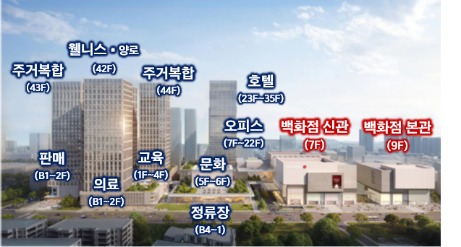
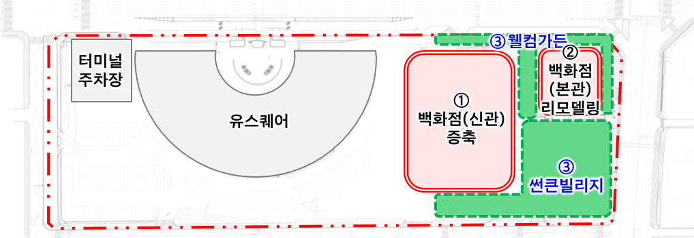
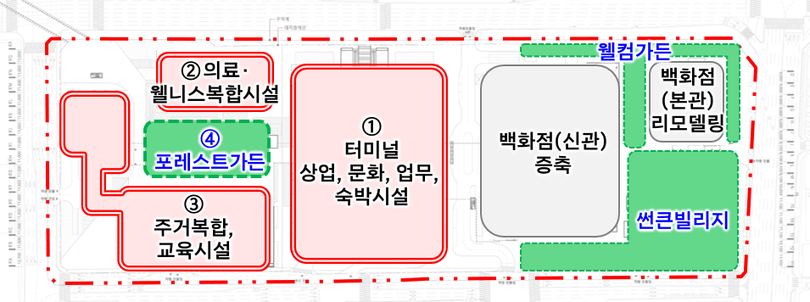
※. Appendix. 8
광주 PJT 개발 계획
■ 개발 개요
주 소 | 광주광역시 서구 광천동 49-1 외 5필지
대지면적 | 28,405평 (93,902 ㎡)
연면적 / 주차 | 256,439평 (847,731 ㎡) / 주차면 6,266대 수준 * 본관 포함
건폐율 / 용적률 | 59.03% / 436.25%
용 도 | 일반상업지역, 지구단위계획구역, 자동차정류장
사업법인 | ㈜광주신세계
■ 개발 일정
① (’26.內) 지구단위계획 고시 / 1단계 (백화점 신관) 착공
② (’29.下) 1단계 준공 / 본관 리뉴얼 착공
③ (’31.下) 본관 리뉴얼 준공 / 2단계 착공
④ (’34.下) 2단계 준공
* 인허가 및 공사기간 보수적 가정
<1단계>
<2단계>
■ 사업성 전제
* 영업시점 물가상승률 반영 후 매출액 (업종별 1~4%)
시설 |  | 규모 | 기준
1단계 | 백화점 (본관+신관) | 계약면적 8.5만평 | 1년차 매출 1.3조 * 기존 MD 0.88조 (’23년 0.78조→ ’30년 연간 1.8%↑) + 신규 MD 0.22조 (기존 17.3억 X 0.7배 X 169MD) + 샤넬/에르메스 0.2조 (’23년 대구점 0.16조 → ’30년 연간 3.5%↑)
2단계 | 공동주택 | 800세대 | 공급 36평형, 4천만원/평, 인근 아파트 比 150%
 | 터미널/편익 | 전용면적 0.9만평 | 터미널수입 143억 * 유스퀘어 매출 110% / 편익시설 NOC 38만
 | 문화/판매/의료 | 전용면적 1.4만평 | 문화·판매 NOC 50만원 * 백화점 평효율 比 70% X 수수료 19.5% 의료 NOC 23만원 * 인근 상가 110% 수준
 | 호텔 | 200실 | ADR 24만원 * 지방 5성급 比 120% / (초기) OCC 61% → (안정기) OCC 70%
 | 시니어레지던스 | 307실 | 세대당 보증금 8억·월생활비 480만 * 더클래식500 比 80% (초기) OCC 80% → (안정기) OCC 85%
 | 오피스/교육 | 전용면적 0.9만평 | 오피스 NOC 16만원 / 교육 NOC 15만원 * 삼성화재 광주사옥 比 120%
* 본관 1.5 + 신관 7.0

Slide 31
■ 사업구조
❍ 광주신세계 자체 개발/운영
㈜광주신세계
기타사항 | · ㈜광주신세계 ’02년 코스피 상장 · 시니어주택 등 보증금 2,680억, 개발기간 미사용 (준공 후 회사채 상환)
신세계 (65.56%)
외부투자자 (34.44%)
■ 금융구조화
❍ 총 사업비 3.62조 (보증금 5,270억 · 금융비용 1,150억 제외 시 2.9조원)
(단위 : 억원)
총 사업비 (3.62조) |  |  | 총 조달금액 (3.62조)
건축비 | 20,360 | 810만원/평 * 신축 건축비 평당가 | Equity | 13,190 | 현금 2,500억 (기투입 토지대) 존치수입 5,421억 (미래 백화점 영업현금) 기납부 보증금 5,270억
토지비 | 10,450 | 기존 토지 4,700억 + 잔여토지 5,270억 + 취득세 등
금융비 | 1,120 | 기존 토지대 3.7% / 신규 회사채 4% | 회사채 | 12,070 | 기존 토지대 (2,800억) 3.7% 회사채 4%
공공기여 등 | 4,290 | 공공기여 1,368억 / 용역비 870억 外 | 분양수입 | 10,960 | 분양매출 (APT, 상가) 1.2조 기준
■ 사업성
구분 | 지표 | 비고
투자 회전율 | 0.95 | 1차년도 百 매출 1.3조 / 투자비 1.37조
BEP | 1차년 | 1차년도 세전이익 1,167억
ROI (21년) | 227% | (총 수익 7.5조 – 순 투자비 2.3조) ÷ 순투자비 2.3조
투자 회수 | 착공 후 15년 | 토지비 제외한 투자비 1.25조 회수 기간 (준공 후 5년)
IRR (21년) | 7.8% | 총 수익 7.5조 / 순투자비 2.3조
* 개발원가 3.6조-분양매출 등 1.3조
* 영업익 4.4조 + 상각비 1.2조 + 잔존가 2.2조 – 영업외비용 0.3

Slide 32
■ 개발단계 Cash Flow
신관 준공
본관 준공 / 2단계 착공
2단계 준공
(단위 : 억원)
구 분 |  | 상세내용 | ~'25 | '26 | '27 | '28 | '29 | '30 | '31 | '32 | '33 | '34 | 계
Cash In (+) | Equity | 보유현금/존치수입 | 3,158 | 671 | 685 | 698 | 712 | 855 | 932 | 1,122 | 1,213 | 1,299 | 11,344
 |  | 보증금 | - | - | - | 5,270 | - | - | - | - | - | - | 5,270
 |  | 소계 | 3,158 | 671 | 685 | 5,968 | 712 | 855 | 932 | 1,122 | 1,213 | 1,299 | 16,614
 | 분양수입 | (세후) | - | - | - | - | - | - | 2,283 | 2,088 | 2,006 | 4,694 | 11,071
 | 계 (A) |  | 3,158 | 671 | 685 | 5,968 | 712 | 855 | 3,215 | 3,209 | 3,219 | 5,992 | 27,686
Cash Out (-) | 토지비 | 토지 (취득세 포함) | 4,926 | - | - | 5,523 | - | - | - | - | - | - | 10,449
 | 건축비 등 | 건축비, 공공기여 | - | 259 | 1,110 | 2,683 | 4,467 | 654 | 1,839 | 3,517 | 4,895 | 5,228 | 24,651
 | 이자 | 회사채 4% | - | 104 | 85 | 100 | 201 | 367 | 383 | 358 | 388 | 478 | 2,464
 | 배당 | 계획 반영 | 168 | 320 | 199 | 199 | 199 | 199 | 199 | 199 | 199 | 199 | 2,080
 | 계 (B) |  | 5,094 | 682 | 1,394 | 8,505 | 4,866 | 1,219 | 2,421 | 4,074 | 5,482 | 5,905 | 39,643
Cash in-out 계 (A-B) |  |  | △1,936 | △11 | △709 | △2,537 | △4,154 | △364 | 794 | △865 | △2,263 | 87 | △11,958
기초 현금 (C) |  |  | - | 864 | 353 | 24 | 27 | 33 | 76 | 242 | 135 | 105
운영 예비 현금 (D) |  |  | 864 | 353 | 24 | 27 | 33 | 76 | 242 | 135 | 105 | 113 | 113
대출 실행 (E) |  |  | 2,800 | - | 380 | 2,540 | 4,160 | 955 | - | 1,600 | 3,200 | 1,013 | 16,648
대출 상환 (F) |  |  | - | 500 | - | - | - | 547 | 628 | 843 | 968 | 1,092 | 4,577
대출 누계 |  |  | 2,800 | 2,300 | 2,680 | 5,220 | 9,380 | 9,788 | 9,160 | 9,917 | 12,150 | 12,071 | 12,071
기말 잔액 (C+A-B-D+E-F) |  |  | - | - | - | - | - | - | - | - | - | - | -
■ 운영단계 Cash Flow
전체 상환
(단위 : 억원)
구 분 |  | 상세내용 | '35 | '36 | '37 | '38 | '39 | '40 | '41 | '42 | '43 | '44 | 계
Cash In (+) | 운영수입 | 1단계 | 3,496 | 3,568 | 3,641 | 3,716 | 3,792 | 3,834 | 3,876 | 3,919 | 3,962 | 4,006 | 37,809
 |  | 2단계 | 834 | 851 | 869 | 886 | 905 | 921 | 937 | 953 | 970 | 1,005 | 9,132
 |  | 소계 | 4,330 | 4,419 | 4,509 | 4,602 | 4,697 | 4,755 | 4,813 | 4,872 | 4,932 | 5,012 | 46,941
 | 보증금 | (시니어, 오피스 등) | 2,680 | - | - | - | 9 | - | - | - | - | 346 | 3,035
 | 계 |  | 7,010 | 4,419 | 4,509 | 4,602 | 4,706 | 4,755 | 4,813 | 4,872 | 4,932 | 5,358 | 49,976
Cash Out (-) | 운영비 (감가 제외) | 1단계 | 1,999 | 2,048 | 2,097 | 2,148 | 2,200 | 2,242 | 2,284 | 2,327 | 2,371 | 2,416 | 22,132
 |  | 2단계 | 62 | 63 | 63 | 63 | 64 | 64 | 65 | 65 | 65 | 66 | 640
 | 이자 | 회사채 4% | 474 | 323 | 265 | 203 | 139 | 71 | 3 | - | - | - | 1,477
 | 법인세 | 24.2% 적용 | 282 | 326 | 349 | 376 | 402 | 470 | 491 | 495 | 499 | 507 | 4,197
 | 배당 |  | 199 | 199 | 199 | 199 | 199 | 199 | 199 | 199 | 199 | 199 | 1,990
 | 대출상환 |  | 4,000 | 1,453 | 1,550 | 1,600 | 1,700 | 1,700 | 68 | - | - | - | 12,071
 | 계 |  | 7,017 | 4,411 | 4,523 | 4,590 | 4,704 | 4,746 | 3,108 | 3,086 | 3,134 | 3,188 | 42,507
기말현금 |  |  | 107 | 114 | 101 | 113 | 114 | 123 | 1,827 | 3,614 | 5,413 | 7,582 | 7,582

